Slide 1

数据仓库系统
——专注金融领域、专业IT服务、助力银行信息化
——职业化服务 专业化技术

Slide 2
讲标团队
翟力军 金融行业高级销售经理
覃 思 商业智能部西南平台经理 本项目总监
郭文胜 商业智能部 资深解决方案专家
Notes:
2

Slide 3
主题
公司介绍
公司介绍
总体架构
高阶设计
实施方案
最佳实践
方案小结
Q & A

Slide 4
我们的公司
我们的愿景
目前国内最大的金融IT服务提供商，和全球领先的综合IT服务供应商
历史
1996年成立于厦门，注册资本13.82亿人民币
专注于金融IT服务领域
我们的关键客户
四大国有银行
主要全国性股份制商业银行、交行、邮储银行、城商行、农信社、保险机构
大型国有企业（资金管理、内容管理、BI）
我们的解决方案及服务
全面的客户化和标准化软件解决方案
渠道，业务，管理相关解决方案与商业智能解决方案
其它服务，包括ATM 维护、咨询和系统集成服务
交付和服务平台
由6个交付中心、3个研发中心和94个 ATM 服务中心构成的全国性网络，覆盖中国大陆31个省、直辖市的27个，全球拥有7000+多名员工，商业智能团队有1300+人，其中成都有100+人。
管理团队
和人员
20多年IT服务经验的管理团队
各副总裁平均具有近20年行业经验
全球7000多名员工
Notes:
最大的金融IT；市值第三；BI 1000+人；6个交付中心

Slide 5
我们的关键里程碑
2010年的IT两会，东南融通荣获“2010年中国软件服务冠军奖”、“30周年特别贡献奖”，东南融通是金融IT综合软件服务领域唯一获奖公司
获CMMI5评估
完成二次增发
10.01
09.12
2006年11月
通过SOX404
09.11
加强公司治理
海外业务突破
获CMMI4评估
09.06
09.03
长信通加入
09.01
08年
尚洋信德加入
第二轮风投
迈捷测试加入
第一轮风投
更换logo
07年
06年
06年
商务中国加入
转型为自主软件开发商
Fenet加入
05年
华育昌加入
04年底
Minecode加入
1996.7.15
01年
金亿宏信加入
公司成立
LTI加入
Notes:
从96年开始到现在，东南融通一直处于十分稳健的发展态势，
两条主线 – 并购、质量

Slide 6


















我们的客户
客户分类
客户名称
要点
4大国有银行及
政策性银行 (从1996年)
与4大国有银行及政策性银行有多年的合作关系
持续获得IT服务合同
其他银行 (陆续从 1996年)
根据IDC报告，这个行业在未来几年内将出现快速增长
利用出售给四大银行的产品实现向全国性和城市商业银行的交叉销售
14家股份制银行都是我们的客户
向城市商业银行推广标准化产品
证券和保险 (从 2006年)
纵向相关产业，我们能够通过现有行业知识有效满足市场需求
今后通过提供支持财务和其他相关职能的各种解决方案和服务满足市场需求
其他企业 (从 2006年)
Notes:
从4大国有银行、政策性银行到股份制商业银行，到保险，到其他企业都有深厚和广泛的合作，比如：建行，光大，兴业

Slide 7


我们的外部评价
中国领先的面向金融行业的
IT综合服务提供商
东南融通在中国银行业IT解决方案提供商综合排名第一位(连续3年)
东南融通处于中国保险业IT解决方案提供商综合排名第二名（中科软第一）
东南融通在中国银行业IT解决方案提供商综合排名第一位
2010.7
2010.7
2009.6
入选2009年度“全球金融技术公司100强（FinTech 100）”榜单，并位列入选的3家中国公司首位（全球前三位：Fiserv, Sungard, Fidelity）
2006年及2007年两次入选美国权威杂志 Global Services和全球服务外包的咨询公司NeoIT共同评选的“全球服务100强”（Global Services 100）
Notes:
IDC评选出的连续3年的中国银行业IT服务第一名，连续2年的中国保险业IT服务第二名

Slide 8
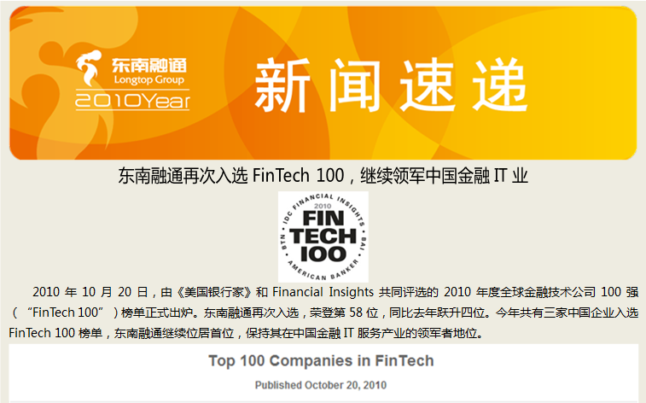
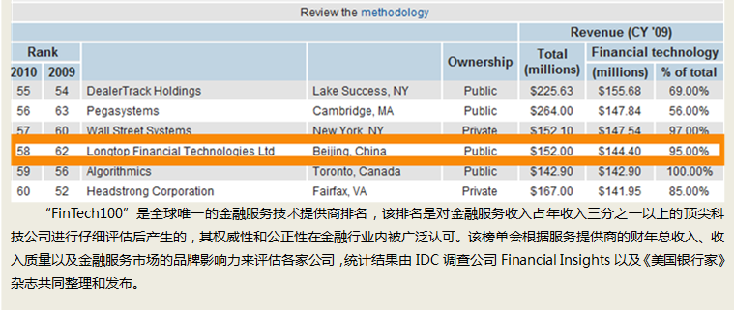
我们的外部评价

Slide 9
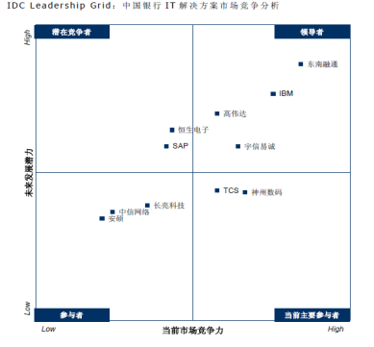
我们的行业地位 – 银行
持续专注
2009年度中国银行业
IT解决方案市场份额
1996年成立，当时是一家银行系统集成提供商
在银行IT服务业拥有10多年经验
自2001年开始专注于软件业务
2003年推出标准化软件产品
供应商
市场份额
东南融通
8.2%
IBM
5.6%
对行业的充分了解
YTEC
4.3%
了解中国金融服务IT行业未来的走向
了解金融机构的IT支出历史
了解监管环境
熟悉金融机构的业务和IT架构
神州数码
3.8%
高伟达
2.6%
其它
75.5%
合计
100%
资料来源：IDC,2010.07
品牌形象
本地知识
行业知识
获取资本
综合服务
全面的解决方案和服务
专注于存在大量交叉销售的金融服务IT解决方案，同时具备进入相关市场的能力
定制产品专家
开发标准化软件的能力
一贯优秀的售后服务
通过提供广泛的产品线，建立客户忠诚度
东南融通
国际供商
中国本地供应商
弱
强
Notes:
中国的金融业IT解决方案市场份额我们居第一位

Slide 10
东南融通BI的市场地位 – IDC 2010.7银行业统计
Competition Areas | Top 3 Vendors | Market Share %
Core Business Solutions | Longtop | 8.3
 | IBM | 5.9
 | TCS | 5.3
Payment and Settlement Solutions | Longtop | 12.1
 | Hundsun | 11.7
 | IBM | 7.9
Intermediary Business Solutions | Hundsun | 10.0
 | Global Infotech | 6.7
 | Yucheng | 3.1
 | Agree | 3.1
Channel Management Solutions | IBM | 14.3
 | TCS | 12.8
 | Digital China | 11.1
 | Agree | 8.6
Telephone Banking/Call Center Solutions | Yucheng | 9.6
 | Huro | 9.2
 | Sunyard | 7.8
Internet Banking Solutions | Yucheng | 30.0
 | Digital China | 17.7
 | CSII | 13.5
Risk Management Solutions | Amarsoft | 11.6
 | Longtop | 8.8
 | Yucheng | 8.0
BI/Decision-Making Support Solutions | Longtop | 44.0
 | Yucheng | 12.3
 | IBM | 11.8
Customer Relationship Management Solutions | Longtop | 22.2
 | IBM | 12.3
 | Global Infotech | 9.5
风险
商业智能
客户关系管理

Slide 11



我们的知识产权、资质和荣誉
知识产权
公司资质
拥有著作权证书的软件产品共215项
拥有软件产品登记的软件产品共209项
国家规划布局内重点软件企业（连续6年）
国家火炬计划重点高新技术企业
国家级软件产业基地骨干企业
通过CMMI5级认证
通过ISO9001质量体系认证
信息安全服务安全工程类一级证书
信息产业部系统集成壹级资质
福建省软件及系统集成“双十强”企业
中国建设银行信息四大技术供应商之一
中国农业银行合作伙伴
个人资质
200多人拥有300种资质认证
承担国家、省市级科技项目
1个国家863计划引导项目
2个国家创新基金项目
7个国家火炬计划项目
10个福建省、厦门市/区科技计划项目
4个省名牌软件产品
公司荣誉
中国最大千家高新技术企业
福建省信息产业系统先进集体
中国第一届技术市场金桥奖集体奖
福建省省级企业技术中心
1997～2009福建省守合同重信用单位
1997～2009厦门市守合同重信用单位
2003年中国1000家守合同重信用单位
2004年全国守合同重信用企业
厦门特区2005、2008年度最佳雇主（连续两次）
国家保密局核准系统集成资质
国家质检总局系统集成资质
金亿宏信获微软“解决方案合作伙伴最佳销售业绩奖”及“最佳EA贡献奖”
Notes:
连续6年国家重点软件企业，
火炬计划的重点高新技术企业，通过CMMI5级认证和ISO9001质量体系认证
和大型国有银行如：建行和农行建立长期而稳定的合作关系

Slide 12


















东南融通商业智能业务线 银行业主要客户
4大国有银行及政策性银行
股份制银行
城市商业银行
……
……
Notes:
基于这样的团队实力和解决方案，东南融通BI有着广大的客户群
一类、二类、三类行的客户覆盖度，这里我没有全部列出，只有重要客户

Slide 13
Longtop BI 数据线客户案例（1）
中国建设银行总行数据平台(2006-今)
数据线整体规划
ODS
EDW/MIS
数据标准管理
数据质量管理
元数据管理
ETL自动化平台
调度监控平台
SUP
实施工艺
中国建设银行总行应用项目(2006-09年)
BASEL II －零售PD-EAD-LGD计量
零售分池
风险模型实验室平台
ECIF
OCRM
ACRM
S-MIS
集团客户关系管理系统
贷记卡管理信息系统（CCMIS）
反洗钱联合国黑名单检索系统
中国建设银行－吉林分行(2008年)
ODSB数据移植
中国建设银行－新疆分行(2008年)
ODSB数据移植
对公/对私客户分析
中国建设银行－辽宁省分行(2007-2008年)
ODSB数据移植
对公CRM，对私CRM，产品管理
中国建设银行－厦门分行(2007-2008年)
ODSB数据移植
对公/对私客户分析、产品管理、绩效考核
中国建设银行－山东省分行(2005-2007年)
对公客户营销服务支持系统（对公CRM）
对私客户营销服务支持系统（对私CRM）
绩效考核，产品管理
中国建设银行－大连分行(2003年)
业绩考评管理（ABC/EVA/贡献度）
中国建设银行－海南省分行(2000年)
零售业务分析
Notes:
建行是我们最大的项目群，从总行到分行；从数据平台到应用平台；从数据仓库到ODS；从数据交换到数据治理；从客户关系管理到风险管理；从绩效考核到产品管理

Slide 14



Longtop BI 数据线客户案例（2）
光大银行
EDW
信用卡决策支持系统（一期、二期）
对公业务分析
对公客户经理管理系统
客户经理绩效考核系统
电子渠道业务分析
风险管理I期（对公业务，基于BASEL II）
风险管理II期（同业业务，基于BASEL II）
个贷风险管理（基于BASEL II）
资产负债管理系统
新会计准则披露子系统
1104报表，人行金融统计报送系统
反洗钱监测分析，人行征信，国际收支
民生银行
EDW (Teradata)
客户信息管理系统（ECIF）
CRM
贡献度分析系统
零售业务信息系统
贷款五级分类系统
金融统计集中系统
反洗钱监控系统
华夏银行
信用卡中心数据分析平台
中国农业银行
资产负债管理
操作风险管理系统
基础数据平台咨询项目
国家开发银行
管理驾驶舱二期
数据平台二期—数据治理
数据标准、数据质量
元数据管理、数据综合信息服务
中国进出口银行
数据标准咨询
中信银行
数据中心ODS
风险资产计量系统
广东发展银行
ODS
信用卡数据集市
深圳发展银行
信用卡数据集市
资产负债管理系统
兴业银行
对公/对私客户营销服务系统
管理会计
ECIF
全行统一报表系统
企业数据整合平台EDIP
渤海银行
报表平台/评级数据录入平台
综合经营指标
操作风险
招商银行
操作风险项目
Notes:
光大是我们仅次于建行的第二大项目群，2大国有银行和广大的股份制商业银行是我们的坚实的客户群，这里面不乏高端项目，如：农行基础数据平台咨询，招行操作风险等

Slide 15



Longtop BI 数据线客户案例（3）
北京银行
对公CRM （一期、二期）
对私CRM（一期、二期）
绩效考核统计系统
零售产品管理咨询
基础数据平台ODS
大连银行
基础数据平台ODS
ECIF（对公、对私）
统一报表平台
管理驾驶舱
数据质量管理平台
南京银行
基础数据平台（一、二、三、四其）
南昌银行
对公CRM、对私CRM
数据仓库项目
厦门银行
EDW （BI.Bank DWM）
全行统计报表/1104工程
ECIF
河北银行
基础数据平台
平安银行
EDW （BI.Bank DWM）
全行统计报表/1104工程
EIS－行长信息系统
上海农村商业银行
信贷数据集市
信贷风险统计分析系统
重庆农信
EDW （BI.Bank DWM）
全行统计报表
1104工程
天津农信
信贷管理分析
非现场监管稽核辅助分析
河南农信
个人征信
企业征信
东莞农信
EDW （BI.Bank DWM）
全行统计报表
卡风险监控
Notes:
城市商业银行，区域性商业银行近几年也有广泛的合作，如：北京银行、大连银行等。在数据线领域有着全面和深度的合作

Slide 16

Longtop BI 基础数据平台－行业背景
问题
解决
数据交换 数据交换体系
系统剧增；网状交换
数据加工 数据处理环境+数据整合模型
数据化经营对数据的需求
数据加工资源重复投入
数据服务 综合应用平台+多层次数据服务
业务系统减负；T+1数据需求
业务创新带来应用的多样化
数据配套 数据治理+数据安全
数据质量、数据标准、数据安全问题
16

Slide 17
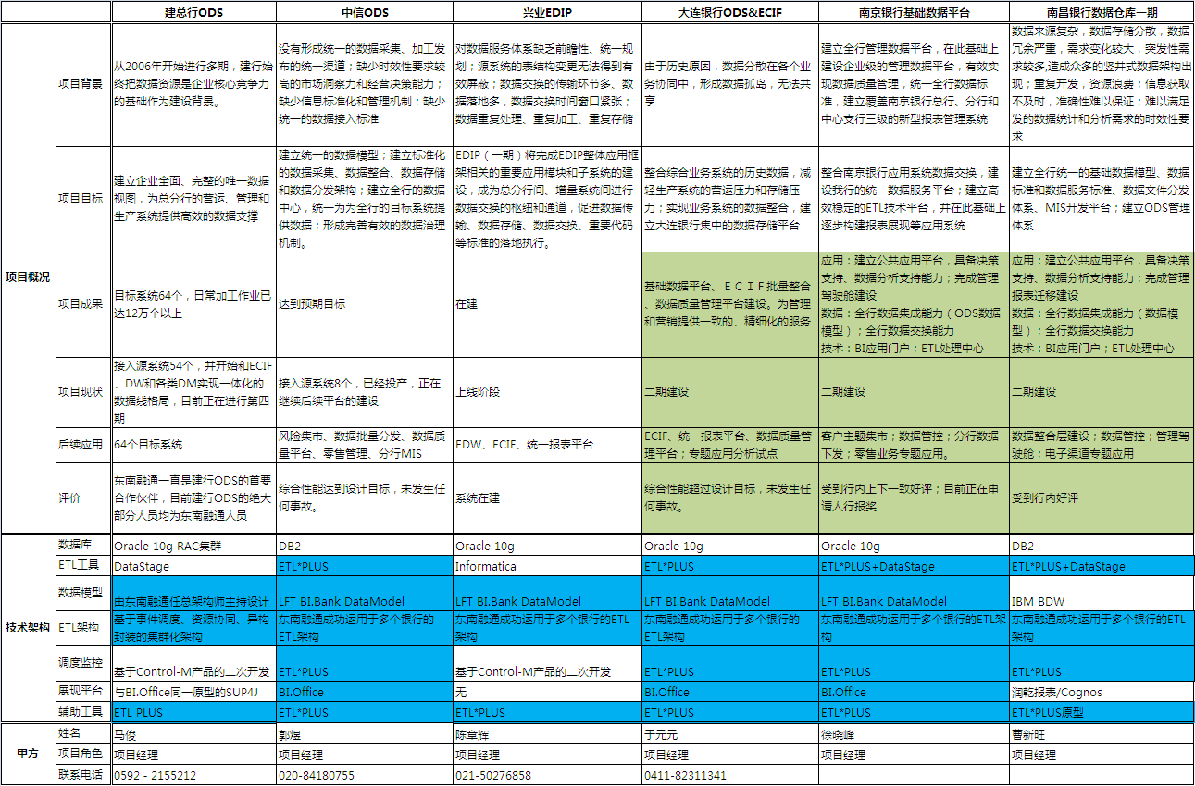
Longtop BI 基础数据平台典型案例分析
Notes:
１，在行业内基础数据平台的建设上，我们的案例比较多，这边列举了建总，中信，兴业，大连，南京，南昌的案例。
２，大连一期的情况；南京一期的情况；南昌一期的情况
３，在实施过程中，我们公司也逐步沉淀积累了一套适合中国城商行的数据线整体规划的方案，产品，工具，方法论，并且在不断成熟，并且在大连，南京，南昌等银行进行了很好的验证，近期北京，河北，锦州也正在按照这套体系实施基础数据平台项目。基于前期的经验，在此套体系下，我们也为汉口银行进行了整体规划，吸收了各行的建设经验，站在前人的肩膀上。

Slide 18
本项目的相关经验
数据分发经验
工总行大型数据调度系统
建总行数据分发平台－8人
兴业银行EDIP数据分发-3人
调度监控平台（ETL PLUS）
吴江农村商业银行基础数据平台
无锡农商行数据中心
河北银行数据平台
北京银行ODS
南昌银行数据仓库
南京银行管理数据平台项目（1～4期
天津农村商业银行数据仓库
国家开发银行数据仓库
平安银行ODS系统二期
大连银行基础数据平台
中信银行ODS系统
广发银行ODS系统
数据模型
吴江农村商业银行基础数据平台
无锡农商行数据中心
河北银行数据平台
北京银行ODS
南昌银行数据仓库
南京银行管理数据平台
北京银行数据模型
国家开发银行数据仓库
天津农商数据仓库模型
平安银行ODS系统二期
建总行ODSB数据模型
大连银行基础数据模型
兴业银行基础数据模型
元数据管理
建总行元数据管理平台－10人
中信银行元数据管理平台－8人
国家开发银行元数据管理平台－10人
数据质量管理
建总行数据质量管理平台－15人
中信银行数据质量管理平台－8人
国家开发银行元数据管理平台－10人
数据标准
广发银行数据标准化及数据仓库规划咨询
建总行数据标准管理平台－7人
国家开发银行数据标准管理平台－8人
中国进出口银行数据标准咨询－7人
数据系统建设典型案例
吴江农村商业银行基础数据平台
无锡农商行数据中心
河北银行数据平台
北京银行ODS
南昌银行数据仓库
南京银行管理数据平台项目（1～4期
北京银行数据模型
国家开发银行数据仓库
天津农商数据仓库模型
平安银行ODS系统二期
建总行ODSB数据模型
大连银行基础数据模型
兴业银行基础数据模型

Slide 19
主题
公司介绍
公司介绍
总体架构
高阶设计
实施方案
最佳实践
方案小结
Q & A

Slide 20
主题
公司介绍
背景与需求
公司介绍
总体规划
总体架构
逻辑架构
高阶设计
技术架构
实施方案
数据架构
ETL架构
最佳实践
物理架构
方案小结
数据质量管理
Q & A
运营管理

Slide 21
背景与需求
背景：整合所有的业务系统源数据，准确完整地分析南充市商业银行现有的数据及其流向，建设一套强大的基础数据平台
整合系统：
一阶段：核心、外汇、财务管理、信贷管理、卡平台、综合前置；；六个系统
二阶段：网上银行、人行支付、电话银行三个系统
建设范围：
基础数据平台建设
KPI仪表盘
业务报表应用
绩效考核系统
数据源接口设计
公共数据标准化
仓库模型设计
指标库设计
应用模型设计
总体框架设计
ETL作业设计
ETL调度平台建设
BI门户建设
KPI指标梳理
KPI仪表盘框架设计
KPI仪表盘开发及测试
业务报表梳理
报表平台设计
报表设计
报表开发及测试
客户经理绩效考核系统调研及需求整理
应用功能开发及测试
数据应用开发及测试
Notes:
纠错周期：7天压缩，30天到备份库
21

Slide 22
主题
公司介绍
背景与需求
公司介绍
总体规划
总体架构
逻辑架构
高阶设计
技术架构
实施方案
数据架构
ETL架构
最佳实践
物理架构
方案小结
数据质量管理
Q & A
运营管理

Slide 23
原则与目标
设计原则：
实用性和适用性
开放性、兼容性和连通性
先进性
高可靠性和可用性
灵活性和可扩充性
易维护性
标准化
总体目标：
业务目标：
基础数据平台初步建设
180张核心系统报表
200业务报表
技术目标：
系统搭建基础数据平台
标准化数据进行处理，建立业务数据模型。
支持主流厂商ETL、报表和展现工具。
基于J2EE框架设计。
采用平台化设计，支持功能性拓展。
通过系统设计，保持统计结果的一致性。
支持多用户并发查询报表和海量数据处理。
提供报表管理功能。
提供调度控制功能。
包含元数据的管理功能。
提供监控管理功能。
支持水平扩展和垂直扩展。
有效的数据质量提升策略和方法。
具有数据分发和报表分发功能。
支持集中式和分布式部署模式。
扩充方便，修改灵活，操作简单。
提供相关接口功能
具有开放性，做到标准化、通用化。
系统安全、可靠。
按照软件工程要求提供各类文档。
Notes:
纠错周期：7天压缩，30天到备份库
23

Slide 24
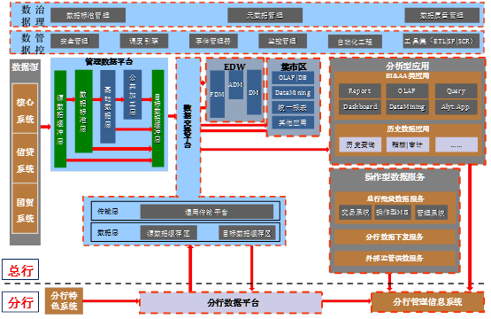
系统规划－蓝图
24
Notes:
建立统一的基础数据平台，满足操作性数据服务，支持业务快报，为全行的管理、营销提供全面、一致、及时的数据支持
成为全行批量数据的交换中心，提供全行数据流动的动力（总行系统之间；总分行之间）
后端基础技术平台搭建，将衍生到整个数据线，形成数据管控平台，数据治理平台
形成统一的报表平台，后续逐步扩展成为数据服务平台
南京银行数据体系建设的最终目标是建立企业级统一数据平台，为全行的管理、营销提供全面、一致、及时的数据支持，作为企业级统一数据平台，它必须包括如下内容：
首先必须有企业级单一数据视图，以保证数据的一致，从数据、技术平台和制度三个方面，分期实现数据体系建设各个阶段的落地，最终实现高时效的、高质量的、高可管理的企业级统一数据。
为实现单一数据视图，必须有一个成熟完善的数据加工平台。
为保证数据加工的及时准确，必须建立数据控管平台，对数据加工过程进行全面的控管。
由于数据线涉及银行各个相关系统，必须有独立的和统一的数据传输渠道，最终需要建设数据交换平台。
数据质量管理的过程，是贯穿于银行生命周期的过程，因此在数据平台的整个运行过程中，必须有数据治理平台进行支撑。
最终，我们将在有长远规划的基础上，根据南京银行业务发展的实际情况平台。

Slide 25
系统规划－线路图
25

Slide 26
主题
公司介绍
背景与需求
公司介绍
总体规划
总体架构
逻辑架构
高阶设计
技术架构
实施方案
数据架构
ETL架构
最佳实践
物理架构
方案小结
数据质量管理
运营管理
Q & A

Slide 27
本期逻辑架构
27
Notes:
四个数据区和三个技术平台
数据区
ODS缓冲区：此数据区用于存储各个源系统的全部数据文件，以及外部发来的数据文件，包括主要数据和次要数据，此数据区文件为原始文件格式，没有做任何修改。此数据区仅保存当前时点数据。
历史数据存储区：此数据区用于存储基础数据平台无需使用的次要数据，数据按源系统划分存储，并保留各源系统一定时段的历史数据。
数据模型区：此数据区用于存储基础数据平台必须使用的主要数据，该数据区数据采用东南融通成功运用于某大型国有银行和众多股份制银行成熟的数据模型，形成南京银行的统一数据视图。数据模型区不仅用于对本系统的功能进行支持，同时在必要时为分行数据中心直接提供数据。
数据集市区：此数据区建立报表集市以及用于决策分析、管理的不同主题的数据集市，直接支持南京银行的运营决策与管理，本期先建立本期报表需要的集市。
技术平台
ETL平台：完成数据平台与数据源和目标的交换，同时也完成数据在数据模型各层次间的交换与加工
ETL PLUS管控平台：采用东南融通成功运用于某大型国有银行和众多股份制银行的ETL PLUS管控平台，实现数据平台的调度、监控、自动化开发和其他相关管理功能
BI。Offices展现平台：采用东南融通在众多银行运用的BI。Offices 展现平台，实现150张交易系统的报表，以及基于数据平台完成100张左右的报表。

Slide 28
逻辑架构：系模块间关联
28
Notes:
这个是各模块之间的关系图。
1，数据由不同的方式通过数据交换模块进入数据加工模块，加工好的数据又通过数据交换提供给目标系统。
2，系统管控通过监控流，对数据交换、加工进行统一的监控管理。
3，数据加工，数据交换基于统一的调度引擎，并通过事件流触发

Slide 29
逻辑架构：系统间数据流向
29
Notes:
这个是各模块之间的关系图。
1，数据由不同的方式通过数据交换模块进入数据加工模块，加工好的数据又通过数据交换提供给目标系统。
2，系统管控通过监控流，对数据交换、加工进行统一的监控管理。
3，数据加工，数据交换基于统一的调度引擎，并通过事件流触发

Slide 30
主题
公司介绍
背景与需求
公司介绍
总体规划
总体架构
逻辑架构
高阶设计
技术架构
实施方案
数据架构
ETL架构
最佳实践
物理架构
方案小结
数据质量管理
Q & A
运营管理

Slide 31
技术架构
31
Notes:
硬件：本系统所有硬件均采用PC Server，存储使用NAS，网络依赖南京现有局域网。
基础平台：本系统的所有服务器视具体情况采用Linux或AIX系统；数据库采用Oracle 10g RAC集群。
数据加工：
数据加工采用DataStage集群
公共组件采用对DataStage原子功能的封装或用ProC、SQL/PL来实现；
部分数据加工过程将使用东南融通ETL PLUS的自动化生成工具生成DataStage或ProC、SQL/PL源代码；
无法用ETL PLUS生成的特殊数据加工过程，将在综合考虑稳定性和性能的前提下，根据实际情况，分别采用DataStage或ProC、SQL/PL进行编制。
系统管控：
系统监控将使用东南融通ETL PLUS的监控模块实现
系统调度将使用东南融通ETL PLUS的监控模块。
系统控管中将通过南京银行现有的Web Server，采用Java进行展现。
接口

Slide 32
主题
公司介绍
背景与需求
公司介绍
总体规划
总体架构
逻辑架构
高阶设计
技术架构
实施方案
数据架构
ETL架构
最佳实践
物理架构
方案小结
数据质量管理
Q & A
运营管理

Slide 33
数据架构
33
Notes:
数据架构图
1，之下而上，数据源，数据模型，数据应用
2，ODS数据模型分为6层，ODS缓冲区，源数据缓冲层，数据标准层，基础数据层，公共加工层，应用接口层

Slide 34
数据模型：总体设计
数据模型层次划分
应用接口层
加工汇总数据层ADM
基础数据层FDM
团体主体
产品主题
渠道主题
协议主题
事件主题
总账主题
公用模型
数据标准层SDM
源数据缓冲层TDM
ODS缓冲区
34
34

Slide 35
数据模型：源数据缓冲层
层次设计
源的统一数据采集区，主要存放增量数据
数据结构接近于源，进行数据的临时保存
可作为全行历史归档数据的提供者
数据获取的两种方式
源卸数后主送
直接抽取
源系统增量获取的关键点
确认增量数据的识别规则
确认增量卸出的时间
增量文件的接口规范定义
数据模型层次划分
应用接口层
加工汇总数据层ADM
基础数据层FDM
团体主体
产品主题
渠道主题
协议主题
事件主题
总账主题
公用模型
数据标准层SDM
源数据缓冲层TDM
ODS缓冲区
35
Notes:
纠错周期：7天压缩，30天到备份库
35

Slide 36
数据模型：数据标准层
层次设计
对数据缓冲层的增量数据进行标准化处理
消除不同源在信息表达上的差异
为后续的数据整合流程提供标准化基础
标准化范围
公共代码标准化
数据类型标准化
数据格式标准化
数据模型层次划分
应用接口层
加工汇总数据层ADM
基础数据层FDM
团体主体
产品主题
渠道主题
协议主题
事件主题
总账主题
公用模型
数据标准层SDM
源数据缓冲层TDM
ODS缓冲区
36

Slide 37
数据模型：基础数据层
层次设计
按主题对全行各业务系统的关键基础数据进行归类、整合和存储
数据来源于数据标准层
数据结构采用近源结构，可剪裁非关键数据
制定数据保存策略，保存全量快照或者明细表，保存关键数据的历史拉链
维护稳定的主体模型，需求变更时通过辅表的方式关联，避免主体模型受到变更影响。
主题划分
对数据进行归类
提高数据的使用便利性
分为：团体、协议、事件、渠道、产品、总账、公用
37

Slide 38
模型设计概述－基础数据层
Notes:
建行模型主题，需客户化
大致介绍每个主题包含的信息

Slide 39
模型设计概述－基础数据层（团体）
Notes:
客户整合，机构整合

Slide 40
模型设计概述－基础数据层（产品）

Slide 41
模型设计概述－基础数据层（渠道）

Slide 42
模型设计概述－基础数据层（协议）

Slide 43
模型设计概述－基础数据层（事件）

Slide 44
模型设计概述－基础数据层（总账）

Slide 45
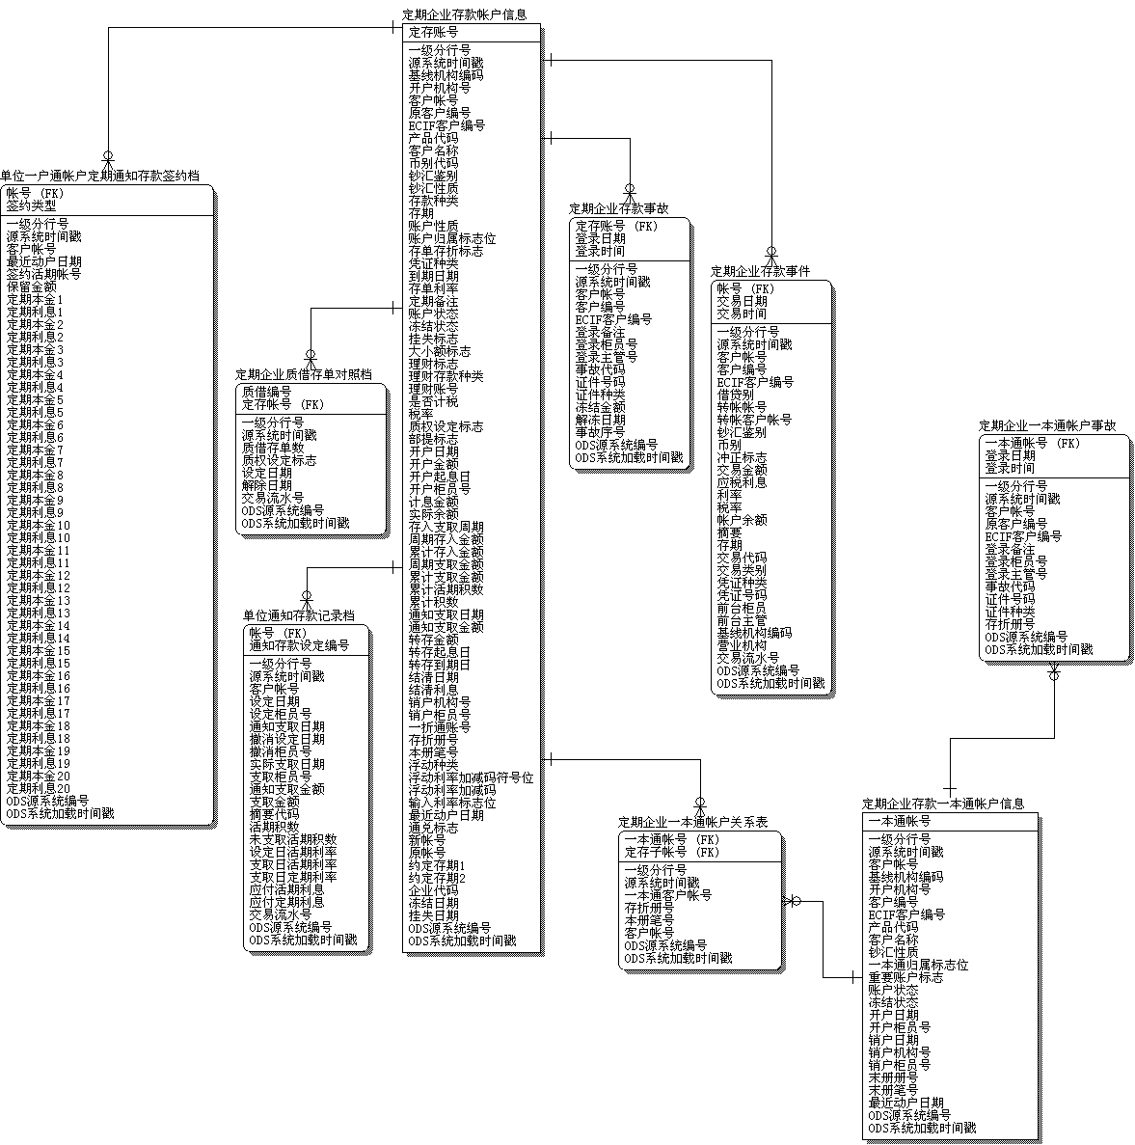
数据模型： 建总ODS模型示例

Slide 46
数据模型：加工汇总层
层次设计
应用上共享的原子共性汇总，一次计算，多次共享
源于应用需求，统一分析、统一提炼
汇总主题划分
交易汇总
账户汇总
客户汇总
渠道汇总
机构汇总
46
Notes:
本期该层次弱化
46

Slide 47
数据模型：物理化
接口设计
源是数据库时，从源直抽并直接加载到目标的直接用DataStage实现，无需接口。
源是文本时，采用DataStage直接加载。
文件直传由交换层直接实现，无需接口
目标需要文本的，使用目标文本接口标准
针对多个目标的一致性应用，无需复杂处理的可以建立统一的数据视图，需要复杂处理的可以编制统一数据发布接口，为多个目标提供统一应用
统一对外的XML报文接口标准
存储优化设计
确定索引策略
确定数据存放位置
确定存储分配
稳定性设计
不使用“select *”
数据标准层SDM中尽量不删除和修改字段，只是新增字段
使用辅表方式
屏蔽源系统设计
模型标准层入库设计
数据筛选设计
47
Notes:
47

Slide 48
数据模型：模型设计工艺
划定数据范围
表级映射
字段级分析
字段差异调整
模型规划
逻辑模型设计
模型规范
模型验证
数据库物理设计
Mapping设计
48
Notes:
自动生成差异模型以及脚本
逻辑模型设计：进行模型拆分，调整，映射
自动mapping工具
48

Slide 49
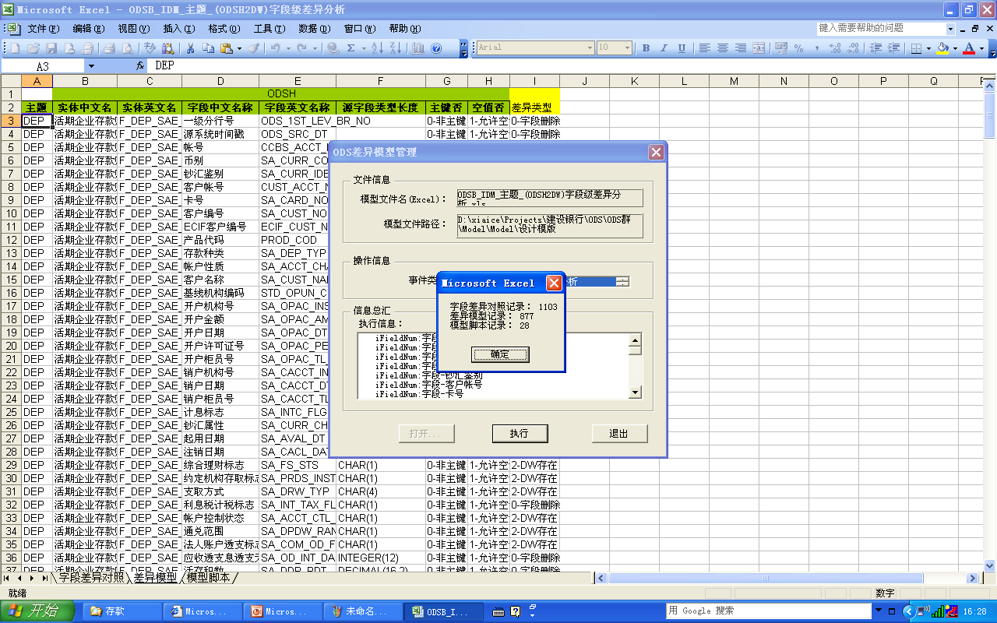
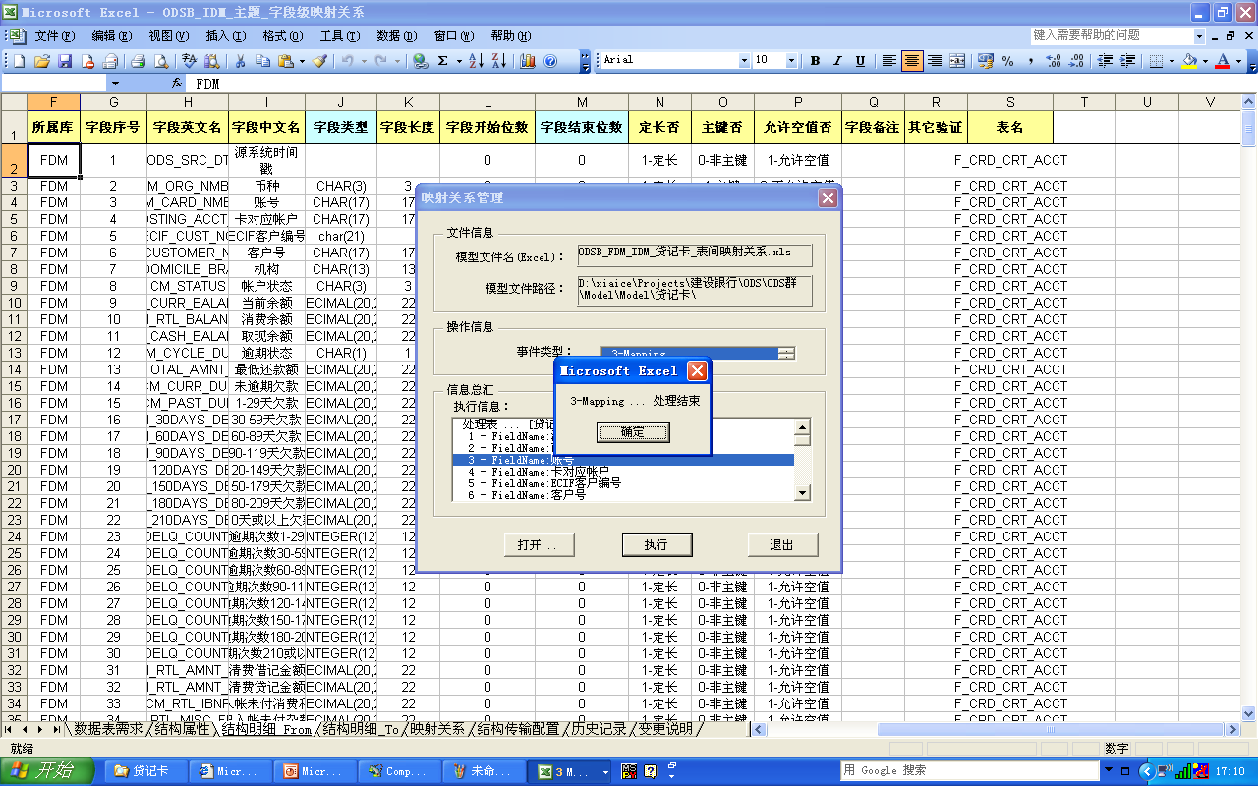
数据模型：模型设计工艺（示例）
49
Notes:
自动生成差异模型以及脚本
逻辑模型设计：进行模型拆分，调整，映射
自动mapping工具
49

Slide 50
主题
公司介绍
背景与需求
公司介绍
总体规划
总体架构
逻辑架构
高阶设计
技术架构
实施方案
数据架构
ETL架构
最佳实践
物理架构
方案小结
数据质量管理
Q & A
运营管理

Slide 51
ETL架构
51

Slide 52
ETL组件化
52

Slide 53
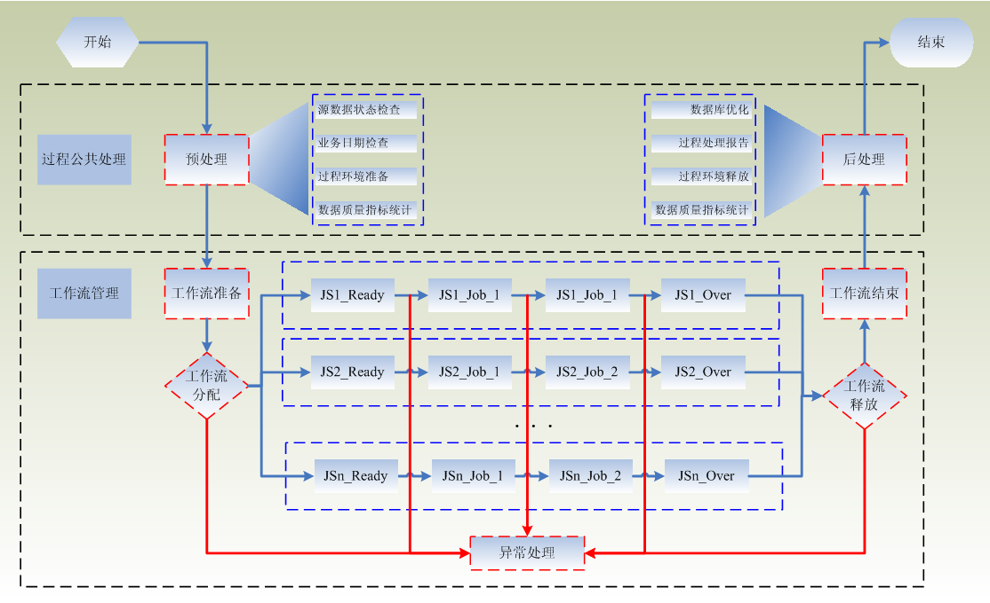
ETL并发调度
53
Notes:
单个作业数据流并发（DataStage 并行处理）
作业并发
作业流并发

Slide 54
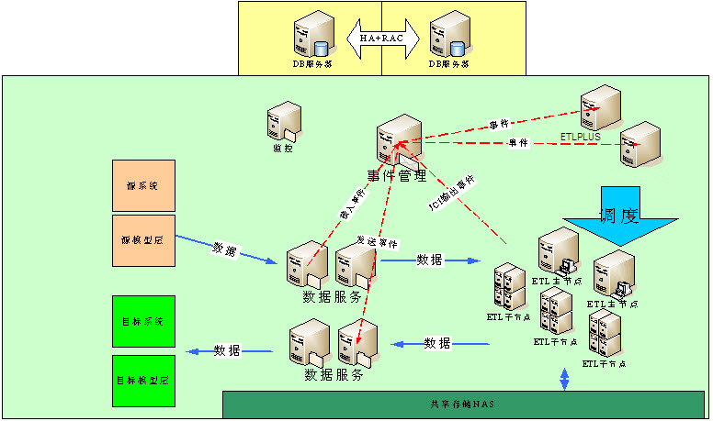
ETL处理集群
54

Slide 55
《ETL最佳实践》
工具、组件积累
Datastage开发规范
Stage Name | 命名 | 说明
Aggregator | AGG_description | 聚合
Change Capture | CCP_description | 变化数据比对
Copy | CPY_description | 数据拷贝
Data Set | DTS_filename | Data Set文件，其中filename为文件名
DB2/UDB API(DB2/UDB Enterprise) | DBA_tablename | DB数据表，其中tablename为表名
File Set | FST_filename | File Set文件，其中filename为文件名
常见的Datastage错误处理、经典的场景案例、DatastageAPI开发等
案例 | 问题描述 | 解决方法
JOIN组件关联不到 | 如果在Join之前有做过排序操作的话，数据在各个分区的分布会重新被打乱，如果不进行重新分区的话，会出现记录关联不上的问题 | 在Join组件里面进行重新分区，分区方法一般选取HASH分区方式，HASH的主建就选取需要做关联的组件即可
数据库乱码问题 | 用Oracle Enterprise组件进行入库，常常会出现汉字入库后变成乱码的问题 | 这是由于数据库中的字符集和DataStage中用到的字符集不一致导致的。这时需要去查看数据库中的字符集，然后修改DataStage中的字符集映射：$APT_ORCHHOME/etc/oracle_cs.txt文件，文件中要能够找到映射关系，并且映射关系要于数据库中相符。
55
Notes:
ETL架构在各个银行数据整合项目中不断积累、提炼。

Slide 56
主题
公司介绍
背景与需求
公司介绍
总体规划
总体架构
逻辑架构
高阶设计
技术架构
实施方案
数据架构
ETL架构
最佳实践
物理架构
方案小结
数据质量管理
Q & A
运营管理

Slide 57
总体物理架构

Slide 58
软硬件配置：软件配置建议
 | 软件类别 | 软件功能 | 配置
1 | 基础数据平台 | 管理和存储基础数据的数据库 | Oracle
2 | ODS数据模型 | 管理和存储基础数据的数据模型 | LFT ODS DataModel
3 | 控管软件 | 实现系统的调度、监控和自动化开发 | ETL PLUS
4 | ETL软件 | 支持对ETL任务的定制和自动调度，以实现数据自动抽取和装载 | SQL/SPL
5 | 前端展现平台 | 实现报表、查询、多维分析、仪表盘的定制和开发功能 | BI.Office
6 | 应用服务器 | 实现Web应用服务器功能 | 在用的应用服务器
58

Slide 59
软硬件配置：硬件配置建议
系统硬件配置
DB Server | 1台 | 4CPU 8GB内存 | 今后可以扩充为RAC 集群
管控、报表、传输服务器 | 1台 | 4CPU 8GB | 安装ETL PLUS、BI.Office，今后根据业务增长再各自独立
ETL Server | 1台 | 2CPU 4GB内存 | 今后可能需要再增加1台
ETL Work | 1台 | 4CPU 8GB内存 | 今后可能需要再增加1~2台
59

Slide 60
主题
公司介绍
背景与需求
公司介绍
总体规划
总体架构
逻辑架构
高阶设计
技术架构
实施方案
数据架构
ETL架构
最佳实践
物理架构
方案小结
数据质量管理
Q & A
运营管理

Slide 61
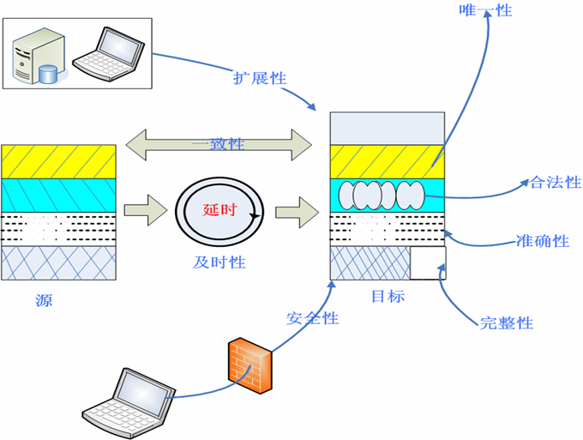
数据质量：度量标准
功能性
完整性：主要包括实体缺失、属性缺失、 记录缺失和字段值缺失四个方面
唯一性：指主键唯一和候选键唯一两个方面
一致性：指统一数据来源、冗余存储和统一口径的一致性
准确性：指计量误差、度量单位等方面的精确度
合法性：主要包括格式、类型、值域和业务规则的有效性
非功能性
及时性：指数据刷新、修改和提取等的及时和快速性
安全性：主要包括数据在传输、使用过程中的安全性
扩展性：该系统数据体系在不满足业务需求时进行扩展的可能性与复杂度
61

Slide 62
数据质量：问题根源
缺乏明确、一致的数据需求定义
数据不正确
数据不完整
数据不一致
缺乏统一的数据规范
规范不完整
规范不一致
缺乏数据质量问题解决的组织和既定的流程
缺少合适的组织来解决质量问题
缺少制定合适的解决流程
62

Slide 63
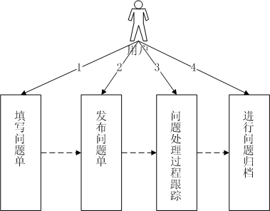
数据质量：解决框架
成立专门的数据质量管理团队
高层管理人员把控，协调不同部门，不同系统间关系。
制定数据质量规则
不定期发现质量问题及解决
建立统一的数据质量规则
统一术语规范
统一通用代码
禁止对数据的直接修改，以新记录方式修改数据。
建立并完善数据质量问题处理流程
质量问题报告
协调相关部门
形成数据问题处理建议和方案
执行方案，反馈结果
质量问题持续跟踪
数据质量长期治理
在治理的规范，流程支持下，建立数据质量管理平台
63

Slide 64
主题
公司介绍
背景与需求
公司介绍
总体规划
总体架构
逻辑架构
高阶设计
技术架构
实施方案
数据架构
ETL架构
最佳实践
物理架构
方案小结
数据质量管理
Q & A
运营管理

Slide 65
系统运营管理：实施工艺
65

Slide 66
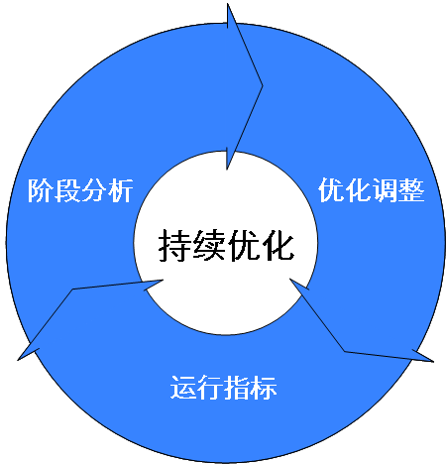
运营管理：系统运行管理
系统运维管理
定制日常标准操作流程和特殊标准操作流程
对系统资源的监控、对系统性能的分析
数据服务情况监控和干预（到数、作业加工和供数）
数据服务基线管理
源系统简称、目标系统简称、源最早来数时间、源最晚来数时间
文件就绪时间、数据处理结束时间、传输结束时间
供数基线时间、目标系统要求数据时间、数据平台服务时间
系统运行分析
制定分析的指标，系统定时收集运行信息
阶段分析运行指标，持续调整和优化应用
66
Notes:
其次，需要规划系统的日常运行管理机制，建立数据服务基线，并且定期分析，推动数据服务持续优化。

Slide 67
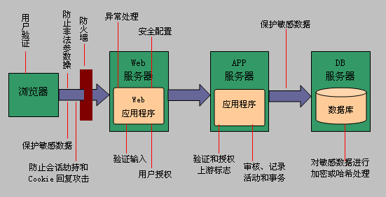
运营管理：安全管理
安全策略
机密性：确保信息不暴露给未授权的实体或进程。
完整性：只有得到允许的使用者才能修改数据，并且能够判别出数据是否已被篡改。
可用性：得到授权的实体在需要时可访问数据，即攻击者不能占用所有的资源而阻碍授权者的工作。
可控性：可以控制授权范围内的信息流向及行为方式。
可审查性：对出现的网络安全问题提供调查的依据和手段。
系统安全设计
应用与数据安全设计
身份验证
权限控制
验证登录客户机
数据传输安全
数据存储安全
67
Notes:
另外，安全管理方面，需要考虑系统安全，应用和数据安全

Slide 68
运营管理：备份与恢复
制定数据备份策略
全备份：备份系统中所有的数据；
增量备份：只备份上次备份以后有变化的数据；
差异备份：只备份上次完全备份以后有变化的数据；
按需备份：根据临时需要有选择地进行数据备份。
制定数据恢复策略
全崩溃恢复机制
服务器崩溃恢复机制
磁盘阵列崩溃恢复机制
系统软件全崩溃恢复机制
操作系统崩溃恢复机制
数据库系统崩溃恢复机制
部分数据丢失恢复机制
单磁盘崩溃恢复机制
68
Notes:
最后，就是制定备份、恢复策略

Slide 69
主题
公司介绍
公司介绍
总体架构
高阶设计
实施方案
最佳实践
方案小结
Q & A

Slide 70
主题
公司介绍
公司介绍
总体架构
数据交换
高阶设计
数据加工
实施方案
ETLPLUS调度监控
最佳实践
BIOFFICE报表平台
综合报表应用
方案小结
实施工艺促进
Q & A
非功能性

Slide 71
数据交换：整体架构
71
Notes:
企业级批量数据交换中心，构建对应的数据交换通道的支持
满足源和目标系统间，总分行间的数据交换
功能上需要满足：
统一采集：模式上定向和抽取，支持多种数据源
数据传输
统一分发，接口，拆分和存储
统一调度下的任务管理，节点权限安全管理
分过过程的监控、干预，性能，状态等。
71

Slide 72
数据交换：组件部署
数据传输客户端
查询某个节点上某个数据文件是否存在。
将本地数据文件安全，完整，快速的传输到指定的节点。
将指定节点上的数据文件安全，完整，快速的下载到本地。
数据接收服务端
提供安全认证。
提供数据传输服务
相关管理功能
72
72
Notes:
72
客户端，服务端的流向
客户端的功能
服务端的功能
后续整体部署的考虑（客户端封装）

Slide 73
数据交换：数据采集
定向推送
源系统自行判断数据可以卸载的时刻，使用通用的卸载程序卸载文本。
卸载后处理调用传输客户端的传输命令
传输程序完成文件接收操作,记录数据的状态信息；
文件名称标准化
事件通知文件到达
传输程序结束文件传输操作。
触发调度流程、加工作业调起
主动抽取
系统扫描约定信号（数据库状态）或约定时间
触发就绪事件通知，进一步触发ETL抽取作业调度进行抽取
73

Slide 74
数据交换：数据发布
数据发布触发方式
ETL加工作业成功完毕
通过管控系统进行补发等干预
数据发布方式
直传
ETL加工后传输
直接加载
直接下载（不建议）
数据发布接口
双文件发布
控制文件接口规范（file-name,file-size,file-row）
数据文件接口规范
文件名规范
$SOURCE_SYSTEM_$TARGET_SYSTEM_$TABLE$DATE_$BATCH.dat
文件内容规范
定长，分隔符，换行符
填充符(补空格方式)
码制(GBK,ASCII)
74

Slide 75
数据交换：全行数据交换通道
数据治理
数据标准管理
元数据管理
数据质量管理
数据管控
安全管理
调度引擎
监控管理
自动化工程
工具集（ETL|SP|SCR）
数据源
ODS
EDW
目标系统
数据加工
核心系统
零售信贷
其他 数据源
源
数
据
缓
冲
层
数
据
标
准
层
基
础
数
据
层
公
共
加
工
层
目标数据缓冲层
分析型应用
BI类应用
FDM
ADM
近实时类应用
历史数据应用
操作数据服务
总行批量数据服务
分行数据下发服务
数据交换
业务快报服务
总行
数据采集
数据发布
分行
分行
特色
系统
分行数据平台
分行管理信息系统
75
Notes:
一级10天全行交换数据，二级90天。
接入纠错（7天压缩，30天备份；）
接出纠错（3天压缩，7天备份）
75

Slide 76
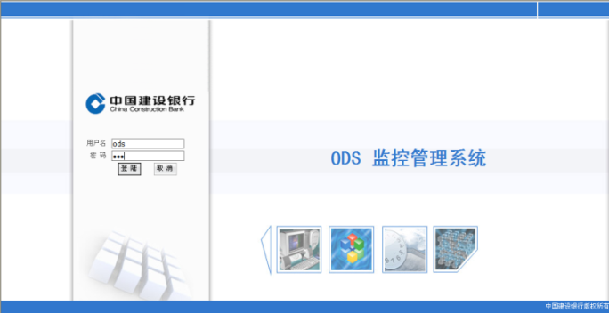
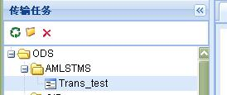


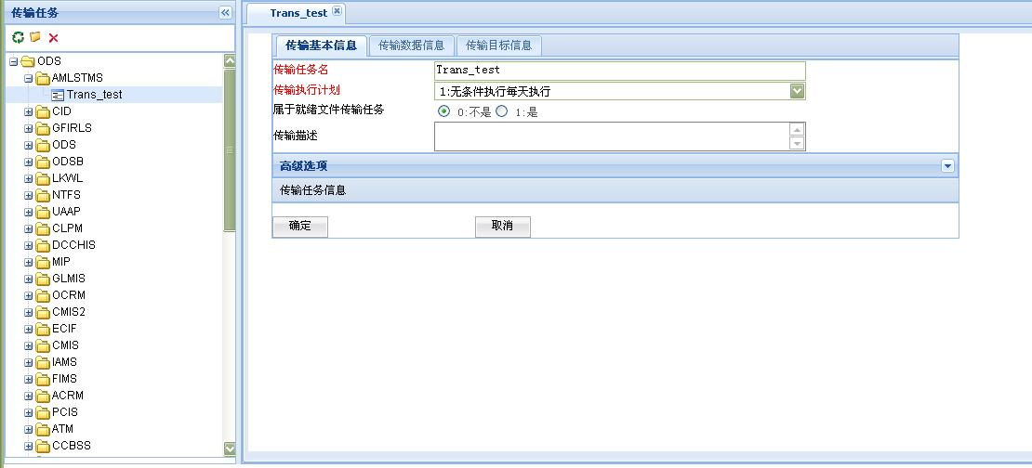
数据交换：配置示例（1）
76
Notes:
76

Slide 77
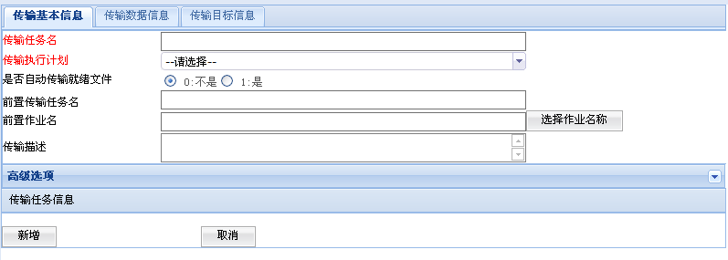
数据交换：配置示例（2）
基本选项：
传输任务名
输入端信息
目标信息
传输执行计划
传输日历
是否就绪文件
前置传输任务
高级选项：
分发模式：自动方式、手工方式
传输方式：cp拷贝/ln连接/文件传输程序/其他
压缩参数：0:不压缩，1:gzip压缩
拆分参数：按拆分参数的值对文件进行拆分，并生成拆分后的文件列表如：填1073741824表示把文件拆分成的若干个1073741824字节的小文件再传给目标。
优先级：按规范分为５级：80（最低）、55、40、20、1（最高）
77
Notes:
77

Slide 78
主题
公司介绍
公司介绍
总体架构
数据交换
高阶设计
数据加工
实施方案
ETLPLUS调度监控
最佳实践
BIOFFICE报表平台
综合报表应用
方案小结
实施工艺促进
Q & A
非功能性

Slide 79
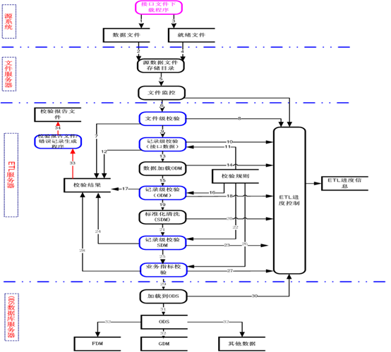
正常处理流程－ETL过程框架
79
Notes:
基于源和目标两部分
绿色表示一个层次的落地
蓝色是加工过程
79

Slide 80
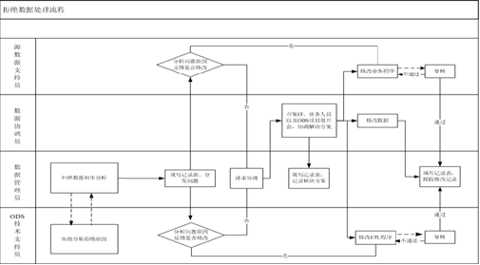
异常处理流程
错误数据处理
异常类型 | 异常小类 | 产生原因 | 处理方法
业务异常 | Reject文件 | 没有清洗规则、主键重复等 | 数据质量管理平台统一收集处理
基础平台异常 | 操作系统、数据库、网络异常 | 掉电、系统升级 | 通过统一管控平台恢复操作
 | 主机资源不够 | 并发数过多 | 作业需要重新配置，或者减少并行度
 | 表空间已满 | 磁盘资源不足 | 新增逻辑卷，扩大表空间
 | 日志空间已满 | 事务过大 | 调整日志级别、扩大存储空间
操作异常 | 程序缺失 | 不明 | 从版本库恢复程序
80
Notes:
基于源和目标两部分
绿色表示一个层次的落地
蓝色是加工过程
80

Slide 81
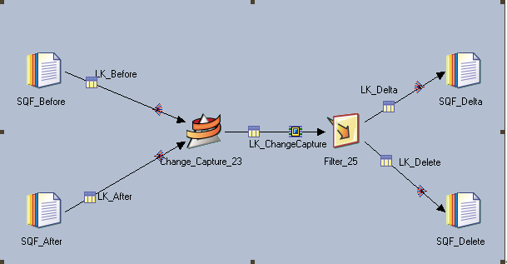
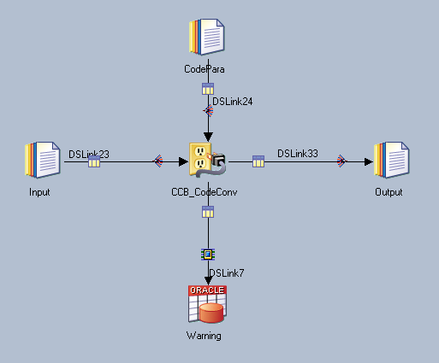
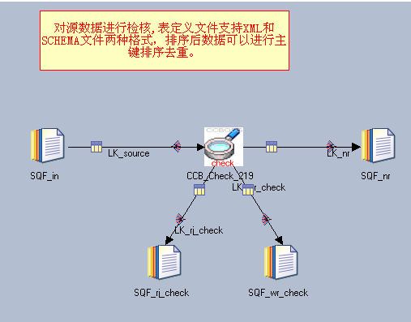
ETL加工组件示例－常用组件
全量求增量
清洗检核
标准代码转换
81
Notes:
基于源和目标两部分
绿色表示一个层次的落地
蓝色是加工过程
81

Slide 82
ETL加工组件示例-通用检核规则
规则名称 | 子规则名称 | 规则描述
所有字段的长度检核 | 长度控制 | 1、定长记录，长度不为指定的接口长度，直接reject这条记录，程序继续运行； 2、不定长记录，长度超出指定的接口长度，直接reject这条记录，程序继续运行。
主键字段检核 | 主键空值 | 1、参数中的allowKeyNull为'True'时,不对主键字段作任何特殊处理 2、参数中的allowKeyNull为'False'时,对所有主键作空值判断，为空则reject这条记录，程序继续运行。
数值字段检核 | 空格处理 | 定长记录或不定长记录，数据全部为空格或者是出现||的空值情况： 1、schema中若设置为nullable，正常输出null值； 2、schema中没有设置nullable,赋默认值0或default值，登记warning文件。 程序继续运行。
整型字段检核 | 长度控制 | 若schema中没有设置固定长度或是最大长度，则默认int32的最大长度是10，而int64最大长度是20。本长度包含符号位。
整型字段检核 | 大小控制 | Int32类型的，只能在[-2147483648，2147483647]区间， Int64类型的，只能在[-9223372036854775808, 9223372036854775807]区间。 不在上述指定的区间内，若设置了default值，则登记warning并赋为default值；若没有设置default，则reject这条记录，程序继续运行．
整型字段检核 | 非数值判断 | 该字段出现非”0123456789”和空格“ ”情况，若设置了default值，则登记warning并赋为default值；若没有设置default，则reject这条记录，程序继续运行．
其他数值字段检核 | 非数值判断 | 该字段出现非”0123456789.”和空格“ ”情况，若设置了default值，则登记warning并赋为默认值；若没有设置default，则reject这条记录，程序继续运行。
其他数值字段检核 | 小数点处理 | 该字段只出现字符".＂，置为0，程序继续运行。
其他数值字段检核 | 大小控制 | 定长数据，不等于接口规定的长度；不定长数据，超出接口规定的最大长度(包含整数位超长或小数位超长），这两种情况都视为非法，若设置了default值，则登记warning并赋为default值；若没有设置default，则reject这条记录，程序继续运行。
日期字段检核 | 特殊字符处理 | 定长记录或不定长记录，数据全部为空格或者是出现||的空值情况， 1、schema中若设置为nullable，正常输出null值； 2、schema中没有设置nullable,则赋值为'0001-01-01'或default值。 程序继续运行。
日期字段检核 | 不满足月日条件 | 数据不满足月日条件且不在上面所列情况的,如月份：不在1-12月之间,日期不在1-31之间，登记warning，赋值为'0001-01-01'或default值，程序继续运行。
时间、时间戳的检核 |  | 同日期字段的检核，时间的内部固有默认值为'12:00:00'，时间戳的内部默认值为'0001-01-01 12:00:00'。
82

Slide 83
ETL加工组件示例-成熟组件支持
H010_AddDivsrc2cds.sh、H010_AddDivsrc2cds.ctl | shell | ODSH公共代码维护（src2cds）
H010_AddDivsrc2std.sh、H010_AddDivsrc2std.ctl | shell |  | ODSH公共代码维护（src2std）
H010_AddDivstd2cds.sh、H010_AddDivstd2cds.ctl | shell |  | ODSH公共代码维护（std2cds）
H010_CCB_DB2File.sh.V1.0 | shell |  | 从全量库导出文件
H010_DBUtilities.sh.V1.1 | shell |  | 接口程序，用于返回某张表的记录个数
H010_DivTranFile.sh.V1.0 | shell |  | 大文件（大于2G）拆分传输
H010_FileMerg.sh.V2.0 | shell |  | 根据文件列表合并
H010_FileTran.sh.V1.1 | shell |  | 正常文件传输、文件不存在生成空文件传输目标、如果空文件不传输
H010_ImportJob.sh.V1.0 | shell |  | 根据数据库的结点表往主结点里面同步导入作业
H010_JCI_runcmd.sh.V3.1 | shell |  | JCI远程SHELL的Agent
H010_JCI_check.sh.V1.1 | shell |  | 检查分行的ds环境是否正确
H010_genUpdateProjnameSQL.sh.V1.0 | shell |  | 通过读取文件（作业和工程名对应关系），产生批量修改projname的sql语句
H010_JCI_GetLinkInfo.sh.V1.0 | shell |  | 列出一个作业的全部link信息
H010_Loadsrc2std.sh.V1.0、H010_Loadsrc2std.ctl | shell |  | ODSB公共代码维护（std2cds）
H010_PhysMerg.sh.V1.0 | shell |  | 文件物理合并
H010_TranByList.sh.V1.1 | shell |  | 按照文件列表进行传输
H010_Unloadsrc2std.sh.V1.0 | shell |  | 到制定目录下查找该分行需要的代码文件
H010_VerCtlFlagFile.sh.V1.2 | shell |  | 标志文件控制程序，用于产生，设置和删除控制文件，供参数文件同步使用
H010_WriteReadyFile.sh.V1.2 | shell |  | 生成就绪文件
OdsPutFile | shell |  | 文件拷贝（可以只生成连接文件而不实际拷贝）
H010_JCI_TermCycle.sh.V1.0 | shell |  | 为新的调度产品使用，该SH除执行原来的TermCycle功能外，增加执行ctm_ods_order.sh。当TermCycle执行失败，SH失败退出，当TermCycle执行成功，ctm_ods_order.sh执行失败，SH失败退出，下次执行时TermCycle可以重复执行，不报错。
H010_JCI_GetRunningJobCount.sh.V1.0 | shell |  | 返回当前运行的作业个数
程序名称 | 类型 | 功能说明
H010_CCB_XmlSequence.so.V1.0 | C | 文件机构拆并
H010_CMMSCConv.V1.3 | C | 参数档转码（一对多转）
H010_inc_merge_multi.V1.0 | C | 可以合并一批文件
程序名称 | 类型 | 功能说明
H010_CCB_AcctConv.so.V1.1 | DataStage | 帐号转换
H010_CCB_CheckSort.so.V3.3 | DataStage | 清洗检核
H010_CCB_CodeConv.so.V1.4 | DataStage | 公共代码对照
H010_CCB_ConvNull.so.V1.1 | DataStage | 空值处理，用于支持UDI过渡
H010_CCB_Decode.so.V2.9 | DataStage | 转码(ebcdic2asc)，也可以是asc文件
H010_CCB_Delta.so.V1.3 | DataStage | 求增量
H010_CCB_MultiSource.so.V1.0.1 | DataStage | 多源取数（oracle、sequencefile、teradata）
H010_CCB_OrgMerg.so.V3.0 | DataStage | 增量机构拆并
libCCB_H010_routine.so.V1.1 | DataStage | 公用函数集
create_org_cfg | DataStag | 生成erpf基线机构与ODS一级分行号的对应关系
H010_divide.V1.4 | DataStag | 按分行进行拆分
H010_inc_merge.V1.5 | DataStag | 文件增量合并全量
unordered_file_process.sh | DataStag | erpf不定期来数的拆分传输
83

Slide 84
主题
公司介绍
公司介绍
总体架构
数据交换
高阶设计
数据加工
实施方案
ETLPLUS调度监控
最佳实践
BIOFFICE报表平台
综合报表应用
方案小结
实施工艺促进
Q & A
非功能性

Slide 85
ETL PLUS平台架构
85
Notes:
运维日报提供

Slide 86
ETL PLUS调度逻辑架构
86
86

Slide 87
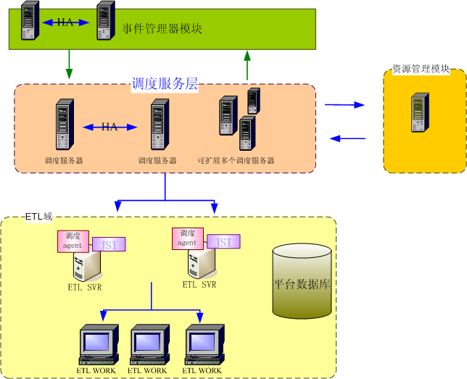
ETL PLUS调度技术架构
87

Slide 88
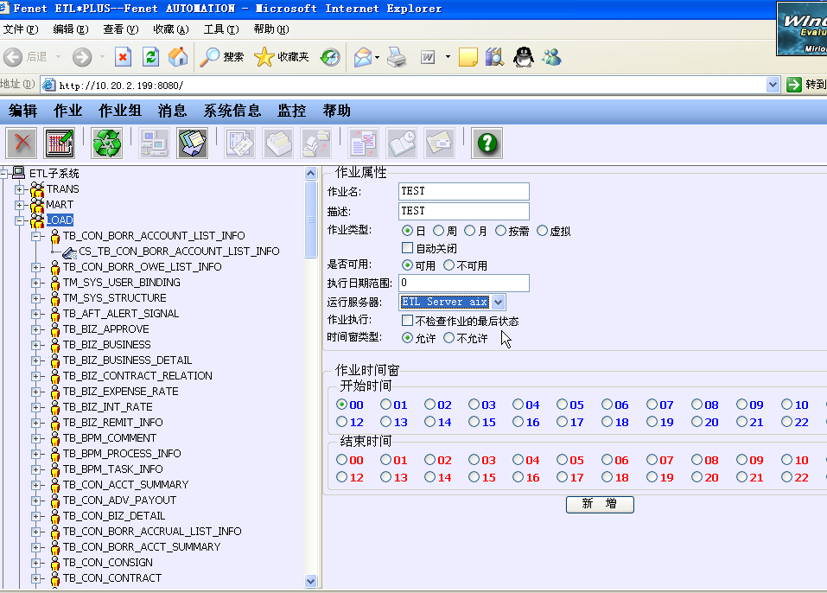
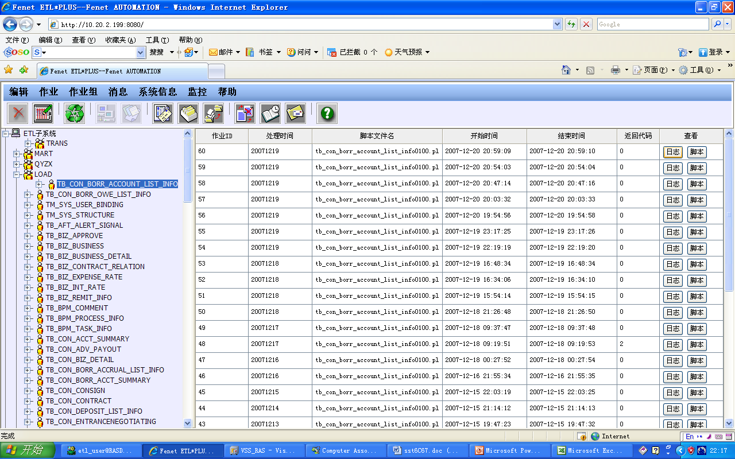
ETL PLUS调度功能
外部事件通知
主服务程序
事件接收进程池
事件处理进程池
作业调度进程池
定时事件处理进程
监控进程
资源管理模块
作业调度代理
JSI作业调度接口
88

Slide 89
ETL PLUS调度模式
作业调度时机
外部事件就绪：比如源系统文件到达，源系统库表就绪。
时间到：某个时刻到达。
作业完成：需要其依赖的作业完成。
作业调度通道
一般通道：大部分作业将在一般通道运行。
专用通道：指运行某一类作业的通道。比如大作业，运行在专用通道上，可使其不影响一般作业的处理。
VIP通道：对于结息，年结这些特殊场景的处理，运用VIP通道，确保这些作业得到最优的资源进行处理。
异常处理
自动修复类：调度管理器会间隔一定的时间，自动尝试恢复。比如事件到达，但文件还没到（网络存储系统的延迟造成）。
人工干预类：则需要运维人员，根据具体的异常类型，进行手工处理，此信息登记到全局异常表，通过管控平台展示。
89

Slide 90
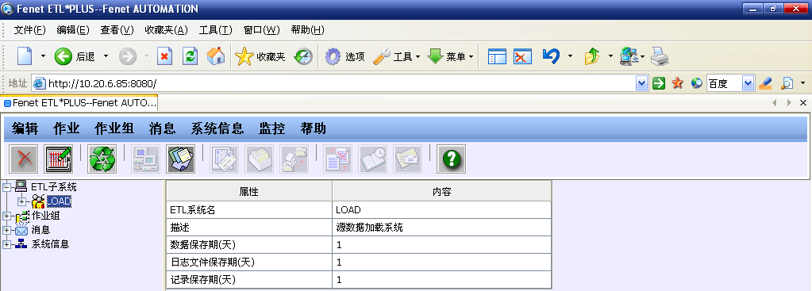
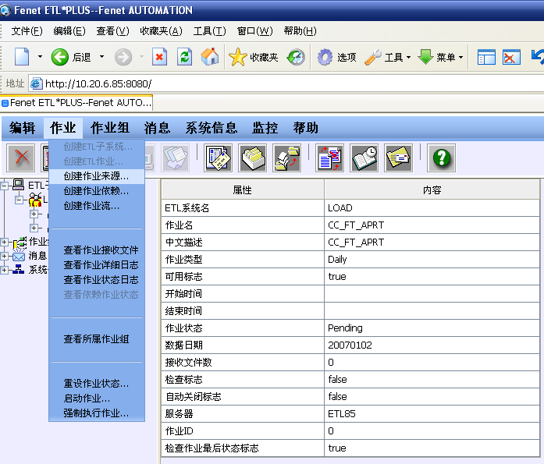
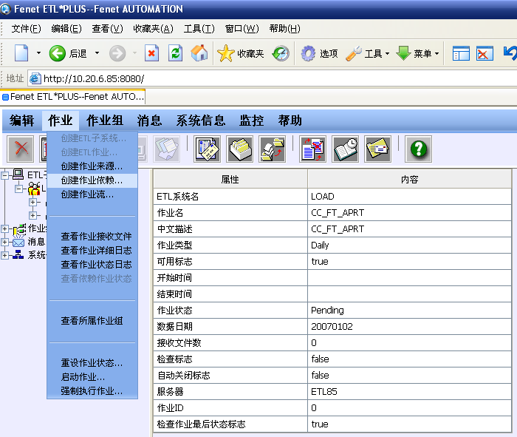
ETL PLUS调度示例：配置作业
加入一个新作业
加入作业来源
加入依赖作业
90

Slide 91
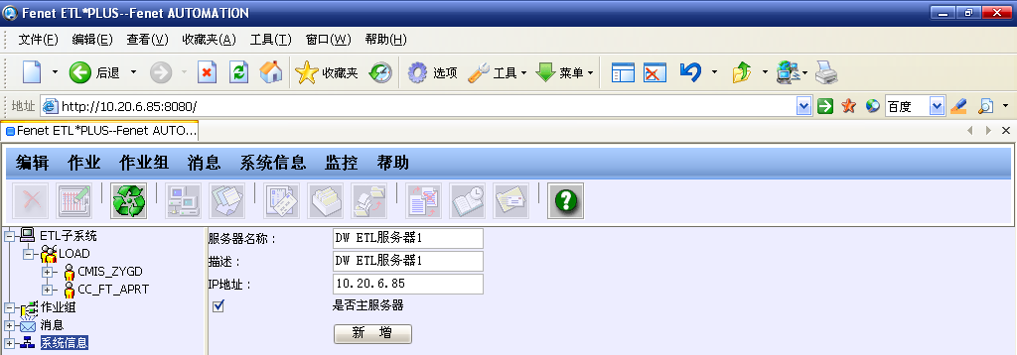
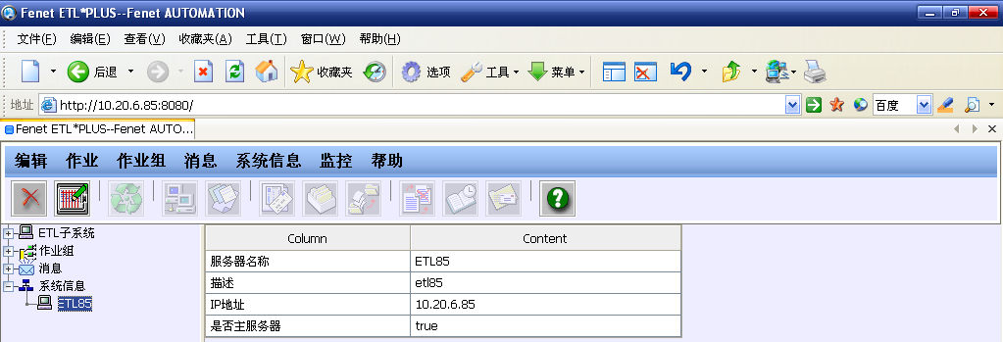
ETL PLUS调度示例：并发调度配置
91

Slide 92
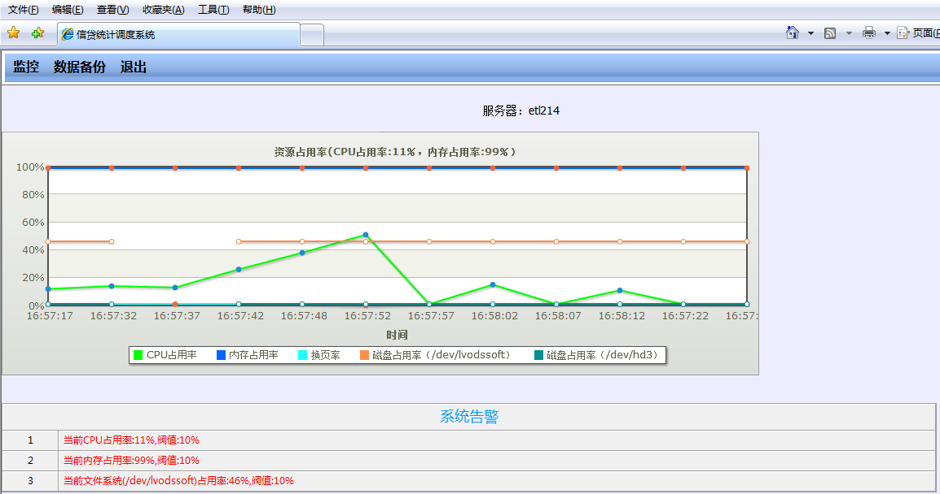
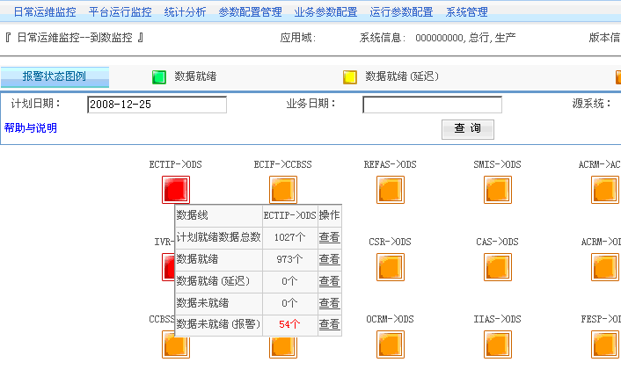
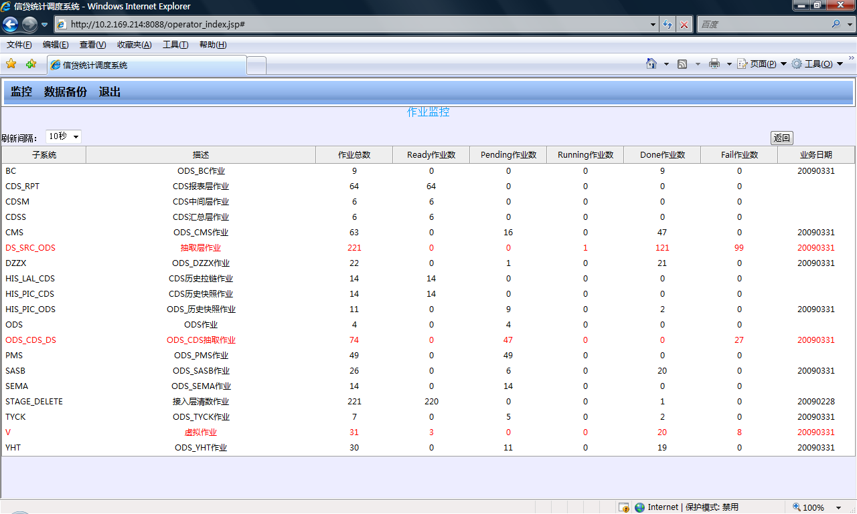
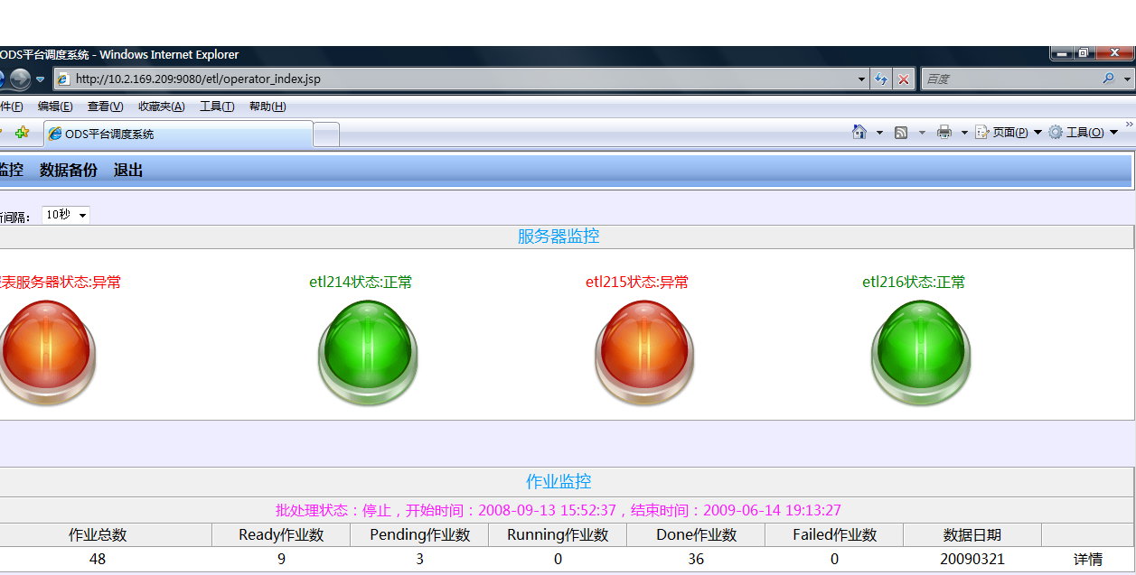
ETL PLUS资源监控
资源监控
运行概况监控
到数、供数监控
作业监控
92

Slide 93
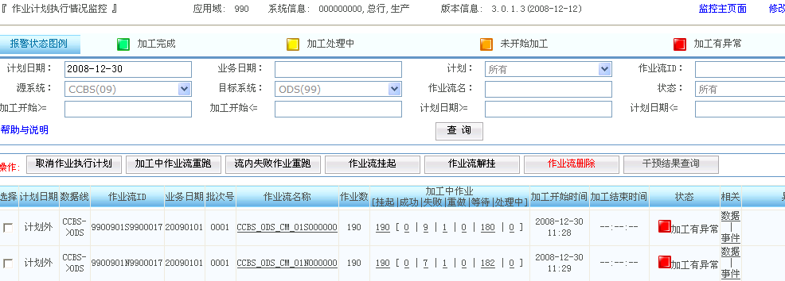
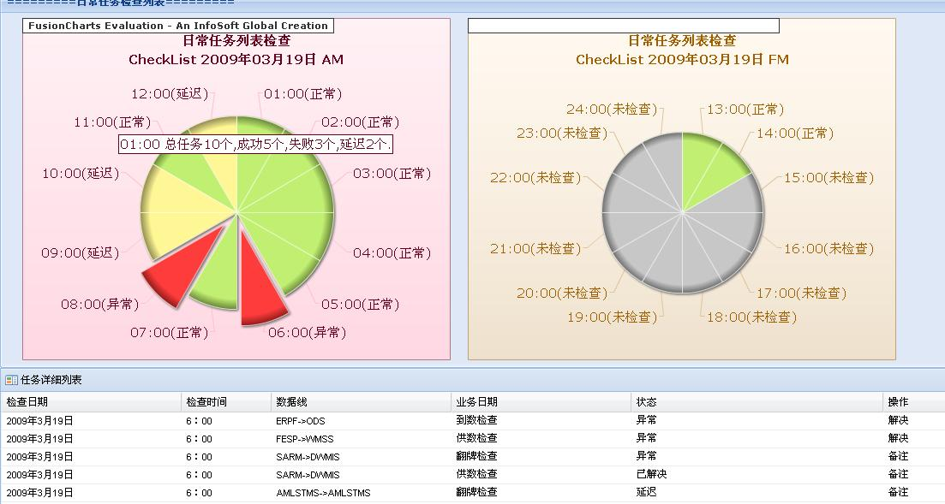
ETL PLUS故障干预与运维报表
故障干预
运维报表
93

Slide 94
主题
公司介绍
公司介绍
总体架构
数据交换
高阶设计
数据加工
实施方案
ETLPLUS调度监控
最佳实践
BIOFFICE报表平台
综合报表应用
方案小结
实施工艺促进
Q & A
非功能性

Slide 95
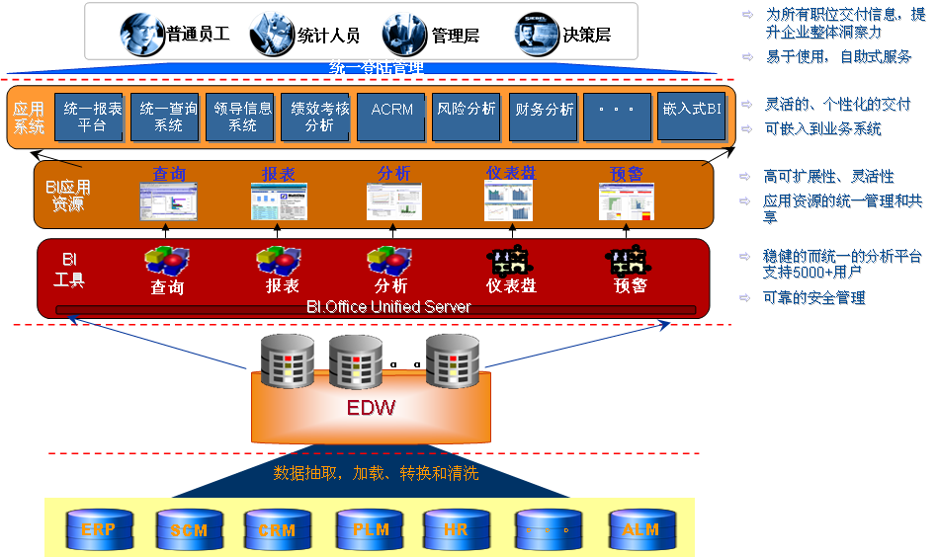
BI.Office报表平台逻辑架构
95

Slide 96
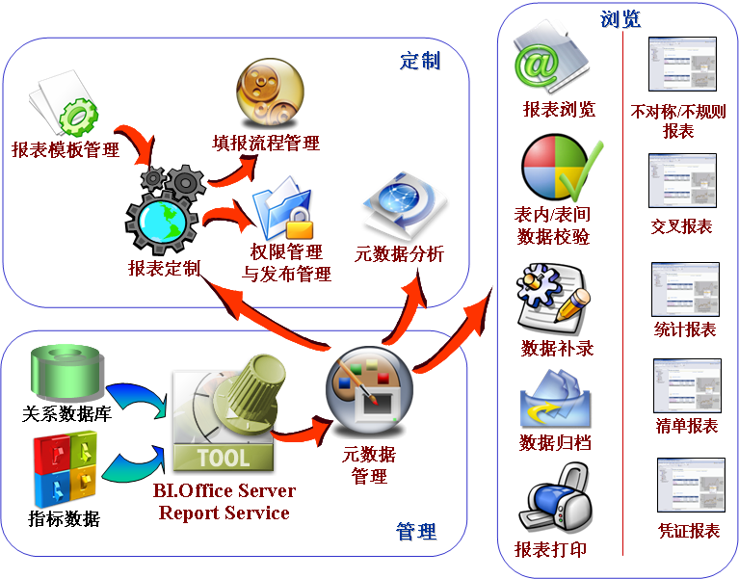
BI.Office报表平台功能架构
96

Slide 97
BI.Office报表平台功能
选择报表模板浏览报表
切换报表参数
获取报表原始数据刷新；
获取报表存档数据刷新；
数据回写（到用户指定的数据源）
实现报表存档及其回退（在中间数据库中保存报表数据）
实现审核及其回退
权限许可条件下自由汇总
数据转换（舍位问题的）
表内校验
表间校验
全局校验规则执行
表内取数
表间取数
全局取数规则执行
展示汇总下级数据
打印
导出excel等格式
97

Slide 98
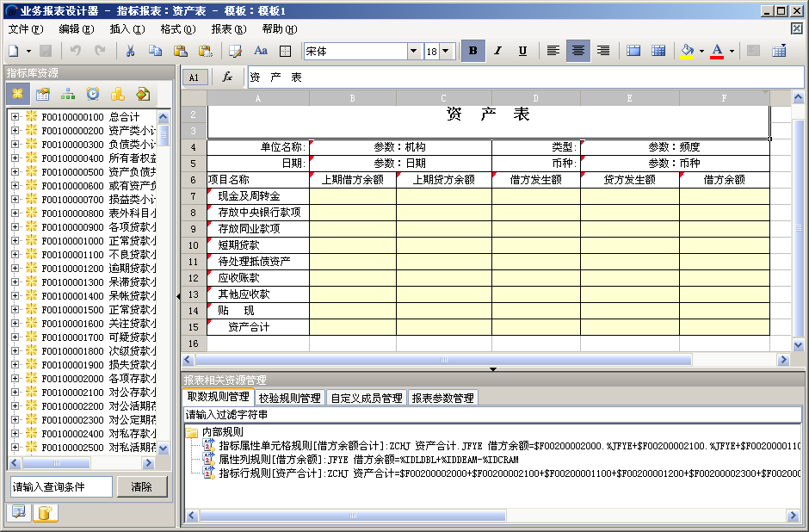
BI.Office报表平台——报表开发
98

Slide 99
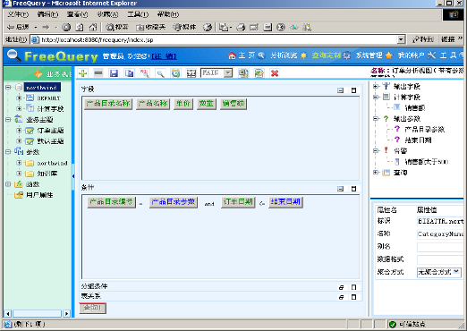
BI.Office报表平台——灵活查询定制
99

Slide 100
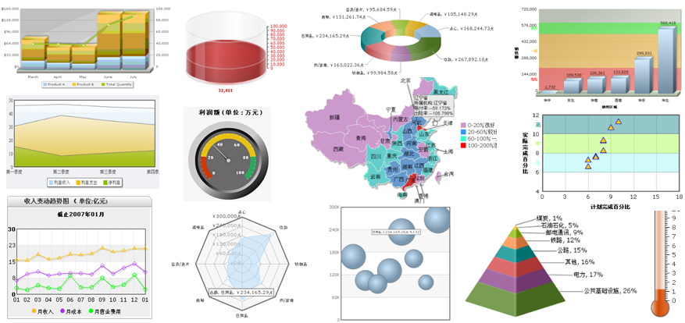
BI.Office报表平台——仪表盘
100

Slide 101
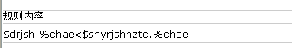
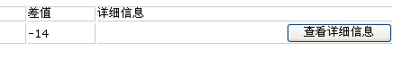
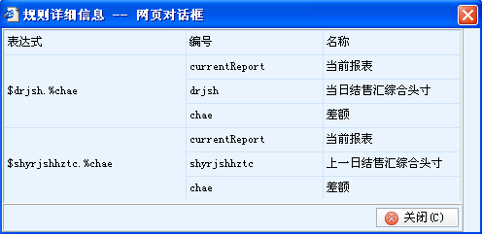
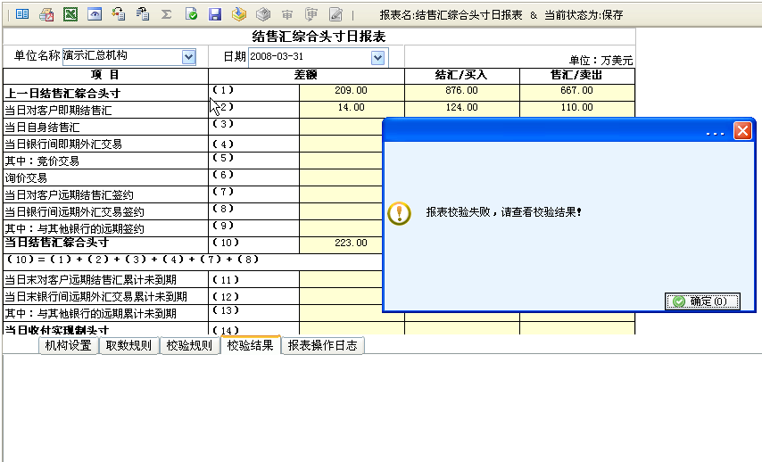
BI.Office报表平台——表内/表间校验

Slide 102
BI.Office报表平台——补录回写

Slide 103
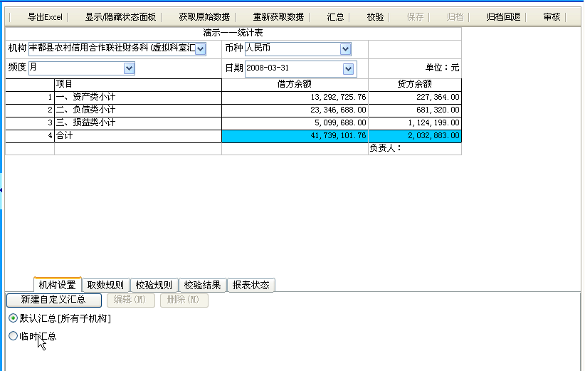
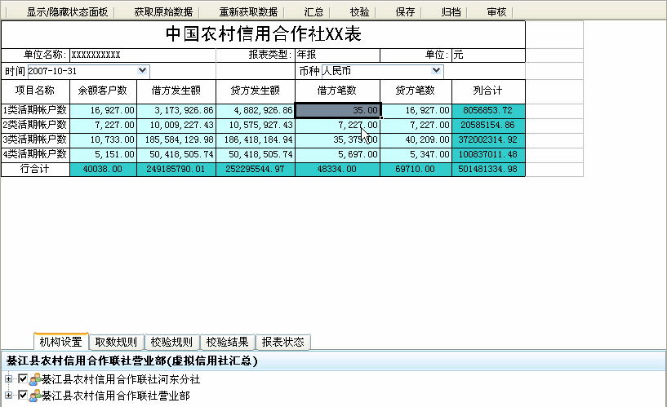
BI.Office报表平台——汇总
汇总定义
汇总结果

Slide 104
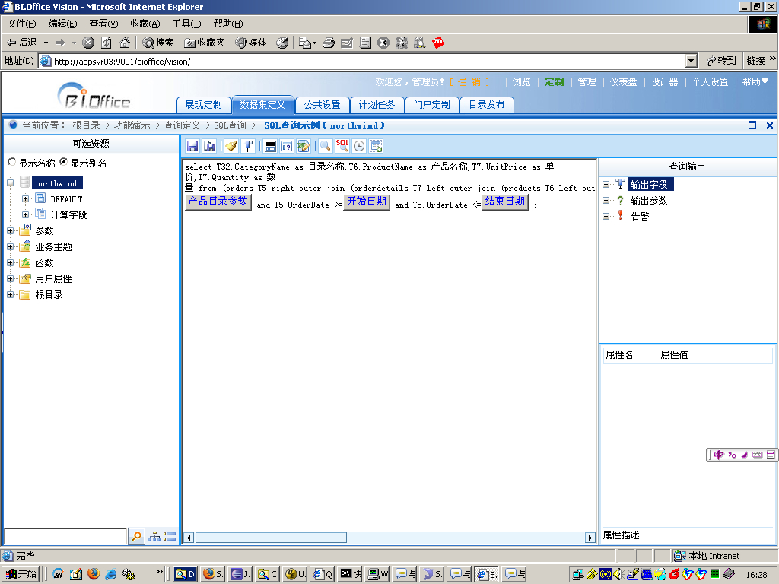
BI.Office报表平台——SQL查询定制

Slide 105
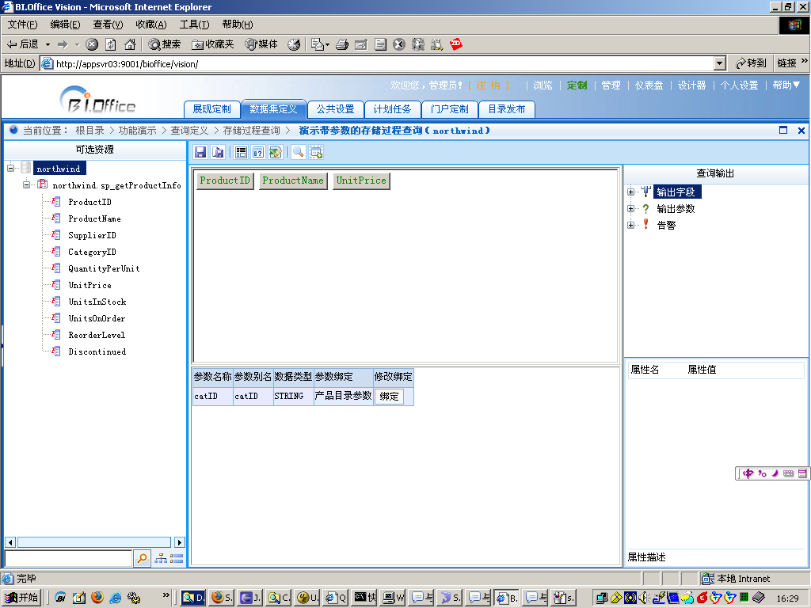
BI.Office报表平台——存储过程查询定制

Slide 106

BI.Office报表平台——跳转查询

Slide 107
主题
公司介绍
公司介绍
总体架构
数据交换
高阶设计
数据加工
实施方案
ETLPLUS调度监控
最佳实践
BIOFFICE报表平台
综合报表应用
方案小结
实施工艺促进
Q & A
非功能性

Slide 108

统一报表平台
Notes:
统一报表平台的设计，考虑后续数据服务的延续性，本期主要是分析报表（固定报表）

Slide 109

综合报表应用需求－行长报表

Slide 110

综合报表应用需求－部门报表

Slide 111



示例：行长报表

Slide 112



示例：某银行计财部报表
计财部表样

Slide 113
示例—某国有银行计财部报表需求
存款类报表 | 对公客户信息联动查询
 | 存贷款余额结构分析
 | 百大存款客户统计表
 | 报告期客户存款比年初上涨和下降情况表
 | 企业存款月度增减情况表
 | 综12表企业存款余额分行业统计表
 | 综31表各项存款余额分期限情况统计表
贷款类报表 | 百大贷款客户统计表
 | 分行十大贷款户统计表
 | 人民币贷款发放、回收及余额统计表
 | 建设银行信贷资金贷款方式情况表
 | 各项贷款逾期情况统计表
 | 外汇贷款发放、回收及逾期情况统计表
 | 表外业务情况统计表
中间业务类报表 | 中间业务基本情况表
信贷收支日报表 | 信贷收支分析总表
 | 贷款明细情况表
 | 分行各网点信贷收支日报
 | 分行网点本外币存贷款变化情况表
 | 分行各网点本外币存款完成情况表
 | 本外币一般性存款增存排行榜
 | 本外币企业存款增存排行榜
 | 本外币储蓄存款增存排行榜
行长报表系列 | 资产总量结构表
 | 负债总量结构表
 | 主要业务指标表
 | 百大存款客户情况表
 | 百大贷款客户情况表
 | 同业占比模块
 | 部分一级分行城市行业务发展情况表
 | 二类一级分行发展情况表

Slide 114

计财部需求示例—商业银行计财部报表需求

Slide 115
主题
公司介绍
公司介绍
总体架构
数据交换
高阶设计
数据加工
实施方案
ETLPLUS调度监控
最佳实践
BIOFFICE报表平台
综合报表应用
方案小结
实施工艺促进
Q & A
非功能性

Slide 116

实施工艺促进工具
116

Slide 117


自动化开发工具支持
DATASTAGE自动化－定制开发
DATASTAGE自动化－批量生成
存储过程自动化
模型客户化辅助工具
117

Slide 118
主题
公司介绍
公司介绍
总体架构
数据交换
高阶设计
数据加工
实施方案
ETLPLUS调度监控
最佳实践
BIOFFICE报表平台
综合报表应用
方案小结
实施工艺促进
Q & A
非功能性

Slide 119

非功能性设计：概述
高性能
系统需要作为企业级的数据整合系统，需要具备高性能，以满足服务基线时间窗口的需求。
可扩展性
保证项目根据业务要求合理配置，稳步发展，从业务架构、数据架构、技术架构、物理架构等四个方面考虑系统的可扩展性。
可管理性
具备高可管理能力，保证系统的生产运行，在出现异常的情况，可以快速定位并恢复。
高可用性
ETL架构主要通过集群和负载均衡的角度充分考虑系统的健壮性，其它的核心服务模块，例如数据交换和调度服务，可通过HA双机热备的方式来保障高可用。
安全性
系统作为数据线的心脏，需要保证系统、数据安全加工，安全接入和分发。
可集成性
避免数据应用架构的重复投入，包括物理设备、系统软件、框架组件、规范方法等。
119

Slide 120
非功能性设计：高性能设计
高性能设计关键因素：
数据库性能
ETL处理集群
调度性能保障
事件触发避免轮询等待
资源通道管理
优先级设置
ETL过程高性能最佳实践：
减少落地
ETL产品调优
ETL作业调优
工具选型（DataStage、脚本）
开发流程规范
自动化开发工具
数据交换、分发性能保障
压缩传输
并行控制
基线时间窗口保障
非基线时间窗口划分
120

Slide 121
非功能性设计：可扩展性
硬件可扩展
Oracle 10g的RAC集群
ETL集群-DataStage集群
调度集群
数据交换集群
软件可扩展
调度层：可以扩展为IT架构体系中的调度中心，也可能用产品化的组件来期待调度层
交换层：组件化设计，既可以逐步扩充通讯协议；也可以整体作为今后南京银行EAI/ESB的一个批量传输组件。
加工层：通过JSI封装作业执行模块，提供统一的调度接口，可以方面扩展更多类型的ETL作业。
监控管理层：既可以作为本系统独立的监控平台，也可以和南京银行现有或将来更新的IT整体监控平台进行接口级甚至是事件级的交互。
121

Slide 122
非功能性设计：可管理性
统一调度监控
全服务过程监控
可视化的管理功能
灵活的作业执行过程干预
作业执行过程动态调整
统一日志体系
系统运行日志
用户操作日志
备份管理日志
有效的运行管理办法
流程化运维
标准操作方法
培训和文档
系统原理
日常工作流程
问题知识库
122

Slide 123
非功能性设计：高可用性
硬件配置容错
关键节点双机热备
Oracle10g的RAC集群容错
ETL集群
应用容错
可干预和重复执行
提供人工干预的机制和重复执行的功能，来保障系统发生故障时也能够继续稳定的运行。
JSI实现ETL作业的ABC功能
JSI包含完整的审计（audit）、平衡（balance）和控制（Control）组件，实现ETL作业的ABC功能，保障系统的稳定运行。
Reject、Warning机制
统一的Reject和Warning机制，对无法处理的数据以Reject方式提交出来，对字段赋缺省值等系统自动修改的数据以Warning的方式提交出来，保证数据在处理过程中有完整的可回朔性。
123

Slide 124
非功能性设计：安全性
数据传输安全性
向各目标系统系统进行数据分发前，需向各目标系统进行身份认证，确保数据接收对象的合法性。数据传输过程中，应根据南京银行银行安全等级要求，对有保密需求的数据进行加密传输。
系统权限控制
提供访问控制，可参数化配置多层次安全控制，可按照用户组定义安全策略。
数据备份清理机制
对于源系统供过来的数据设计适合的容错周期和存储策略。
124

Slide 125
主题
公司介绍
公司介绍
总体架构
高阶设计
实施方案
最佳实践
方案小结
Q & A

Slide 126
主题
公司介绍
公司介绍
总体架构
组织架构
高阶设计
实施计划
实施方案
项目管理
售后服务
最佳实践
实施关键点
方案小结
Q & A

Slide 127
组织架构
决策控制
规划管理
技术实现
127
Notes:
项目领导组
南京银行相关业务部门和科技部门负责人、项目经理，以及东南融通的ODS业务负责人、项目经理组成，其具体职责：
制定详细的项目实施计划和项目实施标准
协调和监督项目组的工作，协调项目涉及的各部门关系
管理和合理配置开发资源，解决在项目开发中发现的问题
定期召开项目进度工作会议，监督项目进度
讨论和解决在项目开发中发现的问题
项目经理
由南京银行任命项目经理一名，业务经理一名，东南融通任命项目经理一名，技术经理一名，其具体职责。
向项目领导组报告项目进展情况，提交项目周报
将工作任务细化并安排到各小组，指导各小组的工作开展
组织召开各种例会或临时会议
监督各小组的计划执行情况和执行进度
协调项目组各成员关系，保证各阶段任务的完成
专家顾问组
主要由南京银行的业务人员和东南融通具有丰富的ODS、DW、数据管理、应用、银行业务等领域丰富经验的资深专家顾问人员组成，负责咨询解答项目实施过程中有关业务问题，主要负责：
参与项目组各阶段的评审工作，按项目实施标准评审工作质量
负责解答实施过程中的业务需求疑问，提供业务测试以及系统数据模型的设计指导等
质量管理组
质量管理组由南京银行的质量管理员（QA），东南融通项目管理部专职质量管理人员（QA）组成。QA 直接对项目领导组负责，但业务上需要向项目经理汇报，属于项目成员。
质量管理组的职责：
制定项目质量控制计划，确定质量控制点和控制标准
评估各质量控制计划的执行落实情况
参与项目组各阶段的评审工作，按项目实施标准评审工作质量
数据模型组
数据开发组由东南融通的技术人员，以及南京银行的技术人员共同组成。负责在项目期间，参加和提出需求和需求分析。
数据模型组的职责：
负责系统业务需求访谈、业务需求分析等工作，并负责解答实施过程中的业务需求疑问，提供业务测试案例；系统数据模型的设计实施等
评估需求和模型设计的工作量
ETL组
ETL组由东南融通的技术人员，以及南京银行的技术人员共同组成。包括ETL-平台、ETL-开发小组。
ETL组的职责：
解决实际ETL开发中的技术问题
负责文件接入、接出、传输统一交换平台的开发，维护和升级。以及ETL整体调度、监控、配置管理平台的开发和测试，为应用业务运行提供技术支持和平台支撑。
负责进行系统ETL作业的开发和单元测试，在作业上线后维护日常的ETL作业运行。
评估系统开发的工作量
前端应用组
前端应用组由东南融通的技术人员，以及南京银行的技术人员共同组成。包括应用-平台、应用-开发小组。
前端应用组的职责：
解决实际前端应用开发中的技术问题
负责报表平台的建设。
负责迁移报表、业务报表、行长报表的实现。
评估前端应用开发中的工作量
文档管理组
文档管理由项目经理指定人负责。
收集和整理项目各阶段生成的文档
管理项目各阶段生成的文档
参加项目组织的各种会议，进行会议记录并及时送达各相关人
协助编写各个阶段文档
测试组
系统测试由东南融通测试工程师，南京银行技术和业务人员共同负责，角色分为测试设计和测试。
测试设计的主要职责：
参与建立项目的品质标准和评估体系
制定项目的测试策略，选择合适的测试方法
编制项目测试计划和测试案例
按项目配置管理要求，进行项目文档和代码的版本控制
测试的主要职责：
根据测试计划，编写必要的测试程序代码
根据测试计划，实施具体的测试工作
根据测试案例，记录测试结果，提交测试报告

Slide 128
核心人员
序号 | 姓名 | 年龄 | 学历 | 责任或分工 | 主要项目经历（相关证书）
1 | 刘军 | 37 | 本科 | 项目经理 | OCP、DB2认证 负责过哈尔滨商业银行、光大银行等相关项目，现负责无锡农商数据中心项目。
2 | 王发群 | 36 | 本科 | 技术经理 | 负责过农行、光大、重庆农商行相关项目。
3 | 雷志平 | 33 | 本科 | 前台组长 | 参与主导过建行、兴业银行相关项目。
4 | 杜善鹏 | 29 | 本科 | 后台组长 | 参加过河北建行、湖南建行、建总行ODS项目及温州农信相关项目。
5 | 向劼 | 28 | 硕士 | 后台开发高级工程师 | 参加过河北建行、重庆农商、哈尔滨商行相关项目。
6 | 蔡亮 | 28 | 本科 | 后台开发高级工程师 | 参加过重庆农商、光大、哈尔滨商行相关项目。
7 | 蒋珍波 | 29 | 本科 | 前台开发高级工程师 | 参加过重庆农商、北京银行、哈尔滨商行相关项目。
8 | 张有为 | 27 | 本科 | 前台开发高级工程师 | 参加过重庆农商、大连银行、中信银行相关项目。
128
Notes:
建总ODS、建行分行ODSB骨干人员＋上海数据整合专业化人员

Slide 129
主题
公司介绍
公司介绍
总体架构
`
组织架构
高阶设计
实施计划
实施方案
项目管理
售后服务
最佳实践
实施关键点
方案小结
Q & A

Slide 130
阶段及里程碑
阶段划分
一阶段里程碑
二阶段里程碑
测试阶段
序号 | 阶段名称 | 开始时间 | 结束时间
1 | 一阶段 | 2011-8-1 | 2011-9-30
2 | 二阶段 | 2011-10-1 | 2011-11-30
3 | 上线及试运行 | 2011-12-1 | 2011-12-31
4 | 项目验收 | 2012-1-1 | 2012-1-31
序号 | 阶段名称 | 开始时间 | 结束时间
1 | 项目计划 | 2011-7-25 | 2011-7-31
2 | 需求分析和数据源调查 | 2011-8-1 | 2011-8-14
3 | 概要设计 | 2011-8-15 | 2011-8-28
4 | 详细设计 | 2011-8-22 | 2011-9-2
5 | 开发编码 | 2011-8-29 | 2011-9-30
序号 | 阶段名称 | 开始时间 | 结束时间
1 | 需求分析和数据源调查 | 2011-10-8 | 2011-10-15
2 | 概要设计 | 2011-10-16 | 2011-10-23
3 | 详细设计 | 2011-10-24 | 2011-10-31
4 | 开发编码 | 2011-11-1 | 2011-11-30
序号 | 阶段名称 | 开始时间 | 结束时间
1 | 用户测试计划 | 2011-9-1 | 2011-9-10
2 | 集成测试计划、案例 | 2011-9-11 | 2011-9-30
3 | 单元测试计划、案例 | 2011-9-11 | 2011-9-30
4 | 单元测试 | 2011-10-8 | 2011-11-30
5 | 集成测试 | 2011-10-31 | 2011-11-30
6 | 性能测试 | 2011-12-1 | 2011-12-14
7 | 协助用户测试 | 2011-12-1 | 2011-12-14
8 | 上线演练测试 | 2011-12-15 | 2011-12-31
9 | 项目验收测试 | 2012-1-1 | 2012-1-31
130

Slide 131
主题
公司介绍
公司介绍
总体架构
`
组织架构
高阶设计
实施计划
实施方案
项目管理
售后服务
最佳实践
实施关键点
方案小结
Q & A

Slide 132

公司管理体系
项目管理体系
规范的项目管理流程:基于CMM I5打的规范的项目管理流程，遵从行业的最佳实践作法。
严格的项目经理资格认证：公司制定了严格的项目经理选拔、培养、任用管理办法，
专门的集团项目管理部，对项目实施提供质量保证服务，
科学的项目绩效考核：使用了业内标准的评估方法，全面客观地对项目进行评价。
丰富的项目管理培训：提供了丰富的项目管理培训，包括年度培训和单项培训
组织级项目管理软件：采用领先的项目管理软件产品VisualProject作为项目管理工具。
质量管理体系
项目QA计划
项目QA审计
项目QA辅导
项目QA监控
项目QA报告
项目流程定制
项目文档收集
132
Notes:
测试的范围主要包括：数据在各个处理层次中的准确、及时性，以及整个流程的整体管控

Slide 133
过程管理
项目启动准备
项目启动的前提条件：
项目启动前的准备工作
项目启动会议的召开。
成功关键因素
双方高层领导的支持，特别是用户方高层领导的支持；
项目经理和项目组成员良好的沟通和协调；
项目经理能进行良好地风险管理和控制；
项目经理能重视项目日报、周报和月报，并对项目进程进行监控；
项目经理对项目组成员进行成功地激励，让项目组成员了解本项目的重要性；
项目经理为保证项目完成能成功协调资源；
通过项目变更管理对项目的方向进行成功控制；
通过项目前期的计划和需求工作，尽量准确地评估工作；
尽量利用类似项目经验，完成该项目，对项目成功实施至关重要。
项目进程控制和管理
对项目各阶段完成时间的控制
对项目各阶段完成质量的控制
对项目各阶段文档的管理
对项目组人员的管理
其他方面的管理
133

Slide 134
项目成果（包括阶段性成果）的交付与验收
134

Slide 135
其他项目管理(1)
项目沟通管理
项目周例会制度
项目状态周报制度
项目成员工作日报制度
不定期会议制度
问题的汇报登记制度
人力资源管理
人员入场登记
人员离场登记
项目作息制度
请假及工作移交流程
人员调整
135

Slide 136
其他项目管理（2）
项目配置管理
文档、代码统一配置管理
开发库、受控库和产品库区分管理
完善的配置提交和管理流程
项目风险管理
风险及问题跟踪矩阵
风险暴露登记和风险解决登记
项目质量管理
项目质量计划
文档规范和编码规范
实施工艺流程规范
评审及代码走查
版本管理
项目变更管理
发起变更
评估变更
审批变更
执行变更
变更执行评估
136

Slide 137

项目培训
培训对象：
银行各级主管、业务人员：系统使用操作培训
系统管理员：系统日常维护培训
系统开发人员：系统二次开发培训、BIOFFICE等产品工具培训
培训教材：
《系统安装手册》
《系统运行维护手册》
《系统详细设计说明书》
《系统数据库设计说明书》
《系统需求分析规格书》
《系统操作手册》等

Slide 138
项目测试
测试范围
测试内容
数据处理层测试路径：源数据区→源数据缓冲层→数据标准层→基础数据层→公共加工层→目标数据缓冲层。
测试整个数据处理过程的每个环节数据逻辑处理正确性，作业处理和调度正确性，过程传输完整。
主要工作内容
进行集成测试，检查数据转换、清洗、加载后数据的正确性，以及业务逻辑的正确性；测试前端系统展现功能的正确性，报表数据、报表格式、操作权限的正确性；
参与并指导开发人员进行单元测试，对单元测试结果进行抽样检查；
进行数据加载的性能测试；
进行数据接口产生的性能测试；
协助用户接收测试；
协助上线演练测试。
准入条件；准出条件
测试方案
测试数据管理；ETL测试；前端测试；性能测试；UAT测试；模拟演练
138
Notes:
测试的范围主要包括：数据在各个处理层次中的准确、及时性，以及整个流程的整体管控

Slide 139

项目验收
项目成果包括各阶段的成果。
项目各阶段工作完成必须符合一定标准，例如通过评审委员会评审。
项目各阶段工作的评审、验收方案以及整个项目的收尾工作内容及评审验收方案。
交付文件包括两种类型：
正式的交付文件，这些文件需要由甲方正式的批准和验收，将形成项目的基准。
非正式的交付文件，作为沟通和交流的载体，不需要由甲方正式批准和验收。交付件将作为考核验收的依据，同时也作为双方沟通的渠道和方法之一。
乙方应列出项目所有交付文件清单，清单至少包括交付文件名称、交付时间、交付件作用等要素。
139

Slide 140
主题
公司介绍
公司介绍
总体架构
`
组织架构
高阶设计
实施计划
实施方案
项目管理
售后服务
最佳实践
实施关键点
方案小结
Q & A

Slide 141
售后服务——服务承诺
数据仓库系统应用软件整体上线成功后免费服务期3年，保修期内承诺
免费服务3年期内必须保证1-2名主导系统设计与开发的技术人员常驻用户现场，对本行提供7*24小时服务支持。
在合同保修期内为用户提供免费技术支持、系统维护、软件升级、补丁程序、最新版本提供（如用户需要）等服务。
东南融通将定期派遣项目业务管理人员和系统工程师进行上门巡检和回访，完善服务质量
针对关键或重大问题，承诺调动全部资源给予支持，委派专家到现场解决问题，并不得影响项目的整体进程；
141
Notes:
我们有如下的服务承诺

Slide 142
售后服务——服务内容
服务项目 | 详细描述
安装服务 | 南充市商业银行需重新安装软件时，东南融通将在双方约定的响应时间内到达现场提供安装支持服务。东南融通须协助南充市商业银行做好软件安装方案，按照南充市商业银行的时间要求提交软件安装文档。
升级服务 | 在软件升级或补丁程序发布后，东南融通以《软件升级与补丁通知》书面通知南充市商业银行，并免费提供光盘存放的升级程序或补丁程序及说明文本给南充市商业银行。东南融通负责协助南充市商业银行测试软件升级或补丁程序，并在测试完成后向南充市商业银行提交《软件升级与补丁测试报告》。东南融通负责协助南充市商业银行实施软件升级或补丁安装，并在升级完成后向南充市商业银行提交《软件升级与补丁备忘文档》。
应用变更 | 在免费维护期内，因外部以及南充市商业银行自身需求变更或系统改造等原因，造成本系统增加或修改功能时，东南融通提供免费技术支持服务。 每次变更或修改完成后，东南融通于程序验收合格并上线成功后的5个工作日内向南充市商业银行提交《维护服务报告(软件服务)》，该报告须包括维护工作名称、工作内容、实施周期、工作量、实施方案、完成情况等内容。 工作流程： （1）南充市商业银行提出应用变更需求。（2）东南融通根据需求内容在3个工作日内提出解决方案，明确实施计划及所需工作量。（3）双方对解决方案、实施计划及工作量进行确认。（4）东南融通须按照双方确认的实施计划和方案完成修改后，向南充市商业银行提交全部程序源代码、可执行程序、配置说明，以及《程序修改说明》、《程序投产上线说明》、《测试报告》等相关文档。（4）南充市商业银行审核上述资料完整正确后的3个工作日内安排验收工作。（5）南充市商业银行于收到《维护服务报告(软件服务)》后的5个工作日内，南充市商业银行对实施结果予以确认。
错误修正 | 在南充市商业银行对本系统的推广和使用过程中，如果出现程序错误，东南融通必须免费提供故障分析和处理方案，免费提供程序修改、测试验收及程序投产现场支持等服务。南充市商业银行对修改后的程序完成测试后3个工作日内，东南融通向南充市商业银行提交所有修改后的程序源代码、可执行程序、程序配置说明以及《程序修改说明》、《程序上线步骤》、《测试报告》等相关文档。
咨询服务 | 东南融通提供7×24小时专人技术咨询服务，提供技术支持。
应急服务 | 根据南充市商业银行的要求，东南融通提供本系统故障和出错原因排查的技术支持服务，并提供突发故障排除与突发事件的处理和7×24小时的专人应急服务。 应急服务处理：东南融通接到南充市商业银行应急报障后，应于约定响应时间内到达南充市商业银行现场提供技术支持。东南融通保证到场后8小时内恢复南充市商业银行税控平台系统的正常运行，故障排除后3个工作日内向南充市商业银行提交《维护服务报告(应急)》，内容包括：应急处理人员、处理日期、故障现象、原因分析、应急处理措施及效果、建议解决方案等。如东南融通在故障发生后72小时内不能排除故障，南充市商业银行有权请任何第三方进行解决，由此而产生的一切费用，由东南融通据有效发票支付。
巡检服务 | 东南融通为南充市商业银行提供每季现场巡检一次的服务，进行保养性维护。巡检服务内容包括本系统的性能检查、系统保养和日常维护等，要求包括： (1)对应用系统所涉及的硬件性能及使用情况、操作系统相关配置、数据库相关设置及性能的检查；(2)对应用系统的参数配置、应用系统日志、功能及性能情况进行全面检查，评估应用系统运行过程中可能存在的风险，提出合理使用及优化的建议等。每次巡检完成后，东南融通在5个工作日内向南充市商业银行提交《巡检服务报告》，内容须包括对系统运行和资源现状进行分析和评估，以及与上一季度巡检数据的对比分析内容，以便于及时掌握系统处理状况变化趋势，同时还须包括巡检人员、巡检日期、巡检内容、系统运行概况、优化调整建议以及运行维护建议等方面内容。
重要日期现场支持 | 东南融通须应南充市商业银行要求提供年终决算日、结息日、程序投产日、重要节假日、系统关机维护、机房搬迁等重要日期的现场支持服务。
142
Notes:
我们有如下的服务承诺

Slide 143
售后服务——服务方式
服务项目 | 详细描述
指派专人负责的客户代表工程师 | 东南融通指派的客户代表工程师将专职于系统运作与技术服务，协调硬件、软件及网络的现场服务，安排定期走访用户及系统软件的升级安装、并保证用户能够在规定 的服务及响应时间内得到相应的技术支持服务。
服务情况定期回顾与访问 | 东南融通委派专门技术工程师到用户系统现场服务，主要工作包括：对指定的设备做定期的维护保养，包括系统诊断，检测系统硬件、软件的性能，提出系统优化解决 方案，并进行详细的工作记录，以做到系统信息及检修记录文件化。
协助用户建立系统管理计划 | 包括建立系统重要配置文档档案、系统、安全管理计划、数据备份/恢复管理计划、操作及维护管理计划，以保证用户日常管理和维护工作的正常进行。
热线电话支持服务 | 经东南融通授权的用户方人员可将软件故障或技术咨询服务请求通过东南融通技术支持响应中心的热线电话，或以传真和电子邮件的形式报告给支持工程师，并可要求 在2小时内打回电话（如果是在工作时间内）或于下个工作日内以电子邮件文字方式回复。非工作时间内，东南融通保证用户可电话联系到指定的客户代表工程师回复服务请求。
远程支持服务 | 利用7X24小时（中文）热线电话、电子邮件、Web支持、远程接入、巡检安排等方式提供咨询、诊断、分析和排除故障等支持服务。 热线电话4008871666 / 028-86136617 / 0592-2396888 传真：0592-2398222 电子邮件: Service@longtop.com Web支持: http://www.longtop.com远程接入 系统实施后，东南融通提供责任工程师的联系方式，保证24小时响应。
143
Notes:
我们有如下的服务承诺

Slide 144
售后服务——故障级别及响应
故障级别 | 故障类型 | 响应时间 | 解决时间
一级故障 | 软件产品功能、配置方面出现问题，使客户的整个系统处于瘫痪状态，不能正常运行； | 1小时 | 6小时
二级故障 | 软件产品功能、或配置方面出现问题，使系统性能严重下降或局部功能无法使用，使客户的业务运作受到严影响； | 1小时 | 8小时
三级故障 | 软件产品功能、或配置方面出现问题，使系统部分设备或者软件出现故障，但整个系统 仍可正常工作； | 1小时 | 24小时
四级故障 | 软件产品功能、客户化或配置方面出现问题，但该问题对客户的业务运作几乎没有影响或根本没有影响； | 1小时 | 48小时
144
Notes:
我们有如下的服务承诺

Slide 145
主题
公司介绍
公司介绍
总体架构
`
组织架构
高阶设计
实施计划
实施方案
项目管理
售后服务
最佳实践
实施关键点
方案小结
Q & A

Slide 146
项目实施关键点
整体规划及需求分析
整体规划阶段对于本期项目的定位、范围确定
本期项目的前期设计是后续成功实施的基础
项目测试
测试的目标保证整个数据处理过程的每个环节数据逻辑处理正确性，作业处理和调度正确性，过程传输完整性。
测试的数据必须有效管理，需要使用真实生产数据
ETL作业测试需要涵盖数据流向的每个层次的作业
性能测试和用户接收测试必须开展;上线前进行充分的模拟演练
ETL实施
半自动化开发
设计阶段，ETL场景需要收集完整
分期交付
报表平台先交付上线，第一批完成已有报表的迁移
外部风险规避
生产设备及时到位
外部配合的进度约束
146

Slide 147
主题
公司介绍
公司介绍
总体架构
高阶设计
实施方案
最佳实践
方案小结
Q & A

Slide 148
案例清单

Slide 149
主题
公司介绍
公司介绍
总体架构
高阶设计
股份银行管理驾驶舱
实施方案
华东商行1数据仓库
国有银行ODS
最佳实践
华东商行2数据中心规划
方案小结
股份制银行绩效考核
Q & A
其他最新商行案例

Slide 150
管理驾驶舱会带来什么价值？
帮助管理层定义企业的重点
让企业员工了解哪些是重点
为特定的个人或团队设定目标和期望值
√
让高管们晚上能够高枕无忧，一切尽在掌握
√
及时采取特定的行动
√
当出现问题时能够突出显示异常指标并且发出报警
沟通项目进度和成果
提供公共的接口用来与重要的商业数据交互并进行分析
Notes:
仪表盘的用途广泛，从以下的选项里选出最重要的三个原因。
帮助管理层定义企业的重点
让企业员工了解哪些是重点
为特定的个人或团队设定目标和期望值
让高管们晚上能够高枕无忧，一切尽在掌握
及时采取特定的行动
当出现问题时能够突出显示异常指标并且发出报警
沟通项目进度和成果
提供一个公共的接口用来与重要的商业数据交互并进行分析

Slide 151
如何展示仪表盘？
分析能力
纵向、横向比较，关联跳转，上下钻取，同业比较
聚焦
渠道
移动终端、桌面系统、平面媒体、户外媒体
交互性
点击、触摸、探索、批注、警示
准确
清晰
时效性
T+0，T+1
单页面布局
展示实时信息
全面的业务视图
Notes:
关于“仪表盘”定义的讨论甚多。有些人认为只要能做到单页面布局、或者能展示实时信息，亦或是能提供全面的业务视图就算是仪表盘了。我们认为这些说法都太狭隘了。
仪表盘的展现可能样式繁多，但不变的是，真正优秀的仪表盘应该能够聚焦在最重要的信息，并且清晰准确地传达这些信息。信息发布的渠道、交互性、时效性以及分析能力都会根据具体情况有所不同。

Slide 152
完美仪表盘的选项
中心思想
仪表盘设计中有个最常见的错误就是认为所有数据都同等重要，一视同仁。
仪表盘上呈现什么信息的筛选标准通常是看某些权势力量是否感兴趣。而我们要提出一个更严格的标准：这些信息能否驱动生产力的提高？这里给出一些策略可以辅助缩小范围，找到真正有意义的信息。
 | 选择1 | 选择2
范围 | □广泛：展示整个企业的信息 | □特定：仅针对某一个特定的功能、流程、产品等
业务角色 | □策略层：提供高层次、大范围的、长期业务指标视图 | □操作层：从战术角度提供某一特定短期业务指标的视图
时间范围 | □记录历史： 回溯历史进行趋势跟踪 □快照：只显示单一时点的指标 | □实时：监控当时正在进行的活动 □预测：用过去的指标值预测未来的指标值
定制度 | □单一视图：所有用户都使用同一个视图 | □可定制：允许用户根据自身的需求定制不同的视图
细节层次 | □高层次：仅展现最高层次的数据 | □可钻取：提供钻取功能，可以获得更细节的数据
视角 | □指示性：仪表盘显式的告知用户数据的含义以及用途 | □探索性：用户可以对数据结果自主做出合适的解释

Slide 153
某股份制银行管理驾驶舱系统总体目标
建立面向管理及分析人员的“一站式”综合决策支持平台。实现决策报表的集中化管理，建设一个包括指标管理、报表管理、数据补录、权限管理等主要功能的管理简单、流程清晰的资讯服务平台，逐步替代目前使用的管理信息平台。
建立银行统一的决策支持平台
建立银行的统一指标管理体系
建立一个可持续改进的企业级指标数据架构模型，为我行报表数据指标化、业务口径一致化奠定基础。一期建立财务指标为中心的指标及报表管理规范、流程，提高信息管理水平。
财务数据的全面梳理，灵活、直观的展示
通过对财务报表的全面梳理，整合财务指标的口径、度量、路径，整理指标的分解参数、参考关系，建立以财务指标为基础的全行核心经营指标。通过先进的管理驾驶舱技术，提高管理层、决策层的用户体验。
充分利用现有系统，集成一事通的认证方式，实现行内用户单点登录。通过集成多个渠道，如OA、短信平台，提供丰富的信息推送服务。
全面的系统集成方案

Slide 154
一期报表范围
3
以强大的仪表盘的技术，构建报表、图形、文字相结合的全新信息展现形式
2
结合数据补录，实现最终报表产品的加工、处理与共享
1
构建指标体系及多维分析模型，并提升报表的系统化实现程度
以计财部日常经营决策报表为基础
日常综合经营分析
财务披露
管理会计
预算监测
司库分析
风险监管
票据业务
154

Slide 155
逻辑架构
Notes:
注：新增“前瞻性”原则。 KPI与平衡积分卡的重要区别之一，就是KPI指标应该主要是先行指标，而不是滞后指标。
这样才可以为管理层制定行动计划提供信息支持，而不仅仅是对过去绩效的回顾。

Slide 156

系统集成关系及功能架构

Slide 157
主题
公司介绍
公司介绍
总体架构
高阶设计
股份制银行管理驾驶舱
实施方案
华东商行1数据仓库
国有银行ODS
最佳实践
华东商行2数据中心规划
方案小结
股份制银行绩效考核
Q & A
其他最新商行案例

Slide 158

行长视图
行长视图，共10大模块
包括总资产、存款、贷款、利润、中间业务收入、资产质量、表外业务、发卡量、定期存款、网银客户数

Slide 159


部门报表
部门报表，涵盖10大部门，共250多张

Slide 160
数据模型
6个源系统数据的接入
基础层和汇总层模型的建立
接入系统 | 接入表
核心系统 | 208个
财务系统 | 14个
网银系统 | 40个
中间业务 | 1个
个贷系统 | 73个
对公信贷 | 95个
合计 | 431个
主题 | 模型
客户主题 | 25个
存款主题 | 36个
贷款主题 | 122个
银行卡主题 | 10个
中间业务主题 | 106个
总账主题 | 20个
渠道主题 | 39个
公用主题 | 92个
汇总层 | 70个
合计 | 520个

Slide 161


技术平台
统一的数据展示平台
统一的调度监控平台（ETLPlus）
统一供数体系
前台灵活配置，实时监控，出错重传：
CRM
1104
反洗钱
数据大集中
完备的历史数据存储
历史交易数据的存储
历史帐户余额的存储
历史文件的压缩存储

Slide 162
主题
公司介绍
公司介绍
总体架构
高阶设计
股份制银行管理驾驶舱
实施方案
华东商行1数据仓库
国有银行ODS
最佳实践
华东商行2数据中心规划
方案小结
股份制银行绩效考核
Q & A
其他最新商行案例

Slide 163
发展历程
2006
2007
2008
2009
2010
ODS三期
精细化运营管理（数据服务基线管理）
用户体验优化（可定制化）
ODSB分行管理信息应用建设支持
ODSH数据服务优化
数据处理环境服务
ODS、DW系统一体化调度
数据线优化（ECIF数据线）
ODS简版
11个系统的数据接入
数据标准化处理
为ERPF、DWMIS等系统供数。
ODS二期
ETL平台优化（事件驱动的运行平台、实施工艺促进平台）
ODSB模型优化（分析型数据模型）
完成ODSB推广
内容
ODS正式版
简版迁移；UDI迁移
ODSH建设
ODSB一期推广
ODS简版
核心业务系统集中DCC完成，总行开始大规模建设管理信息系统DW，ERP
UDI的文件交换限制了数据线系统的发展
ODS正式版
建立高效的、统一的、可扩展的ETL平台
建立ODS数据模型
分行ODSB规划
ODS二期
ODS平台优化（ETL平台；前端平台；配套平台）
ODSB模型优化
ODSH/ODSB明确定位
ODS三期
精细化运营管理
总分行用户体验（服务定制；数据开放）
管理会计、风险项目群支持
背景

Slide 164
数据接入现状
源系统个数： 73
源数据表张数： 3054
源字段数： 92870
源日增量： 500G
源增量峰值 1.3T
源系统
目标系统个数： 64
目标数据表张数：5893
目标字段数： 89926
目标日增量： 1T
目标增量峰值： 2.5T
目标系统
ODS接入系统个数 86
数据线条数 426
标准化代码个数 248
源系统标准化字段数 1907
ODS

Slide 165

系统运行能力
系统运行环境
事件处理能力
如果按每个系统1500事件来算，统一ETL集成处理环境稳定运可以支持100个左右系统高速运行
调度处理能力（CTM）
目前4台机器可以支撑的作业数为132万左右。按一个外挂系统5000个作业，最高可以技撑200个系统左右。
传输处理能力
目前可以支撑的最大传输数据量为每天17T。按每个系统100G，那么最大能够承受170个系统传输压力。
165
165
Notes:
165
这是目前ODSH数据服务运行的一些情况：
源接入：60
目标提供：69
数据服务数据线：211条

Slide 166

总体架构

Slide 167

ETL架构

Slide 168

功能架构

Slide 169

物理架构

Slide 170
主题
公司介绍
公司介绍
总体架构
高阶设计
股份制银行管理驾驶舱
实施方案
华东商行1数据仓库
国有银行ODS
最佳实践
华东商行2数据中心规划
方案小结
股份制银行绩效考核
Q & A
其他最新商行案例

Slide 171
目标蓝图－整体规划
战略与规划
数据治理体系
业务应用体系
服务运营体系
政策、流程、制度
业务创新
数据运营治理
数据标准
数
据
架
构
战略决策
应用驱动型
服务
数据驱动型
服务
运营驱动型
服务
数据质量
运营策略
元数据管理
管理优化
技术平台体系
数
据
治
理
平
台
数据应用平台
数据服务平台
运
营
管
理
平
台
基础数据平台
Notes:
171

Slide 172

目标蓝图－业务应用体系
172
Notes:
172
银行统一报表管理平台
银行运营管理KPI（企业级|部门级）
基础应用平台
个人业务
公司业务
信用卡业务
CDI（ECIF）
产品管理
风险管理
财务分析
绩效管理
合规管理
战略管理

Slide 173
目标蓝图－服务运营体系2
总行各部门
公司业务部
个人业务部
金融同业部
风险管理部
人力资源部
。。。
数据分析支持
总行领导
信息科技部
管理信息部
各业务系统
全行业务状况分析
业务发展决策分析
……
决策支持
数据管理
收集业务数据
控制数据标准
……
分行服务支持
分支行机构
分支机构领导
分支机构业务部门
分支机构管信部
客户经理
业务状况分析
业务发展决策分析
……
相关业务状况分析
业务统计报表
……
支行业务状况分析
重点业务部门支持
……
相关客户业务分析与支持
……

Slide 174
目标蓝图－技术平台体系1
ETL平台
ETL平台
监控管理
调度
自动化
源系统
EDW
应用集市
应用
核心系统
缓冲层
整合层
语义层
库内集市
统一报表
信贷系统
专题应用
信用卡
ODS
报表集市
缓冲层
基础数据
轻度汇总
ACRM
网银
数据集成服务
风险
Callcenter
……
数据交换平台
数据交换服务
财务
历史数据平台
历史数据服务
操作型应用
… …
历史数据平台
其他应用
准实时数据平台
准实时数据平台
准实时数据服务
数据治理平台
数据质量管理
数据标准管理
元数据管理
174
174
Notes:
174

Slide 175
目标蓝图－技术平台体系2
根据数据各流转环节，将技术平台分成基础环境层、数据交换层、数据整合层和数据应用层。
数据应用层
ACRM
MA
风险
各类MIS
统一报表
操作型应用
专题集市应用
准实时数据服务
数据集成服务
历史数据服务
数据整合层
DW
ODS
数据交换层
统一数据交换
基础环境层
历史数据管理
准实时数据管理
元数据管理
数据质量管理
数据标准管理
统一ETL平台
统一报表平台

Slide 176
目标蓝图－实施路线图
业务价值 数据架构 技术架构 应用架构 管控架构
规划管理
整体规划
规划调整与实施监控
业务应用体系
业务快报
数据开放
业务价值驱动的专题应用（客户、运营、风险、财务、信息）
数据治理体系
政策、流程、制度制定
数据标准、元数据管理、数据质量
数据架构管理
主数据管理
数据安全
服务运营体系
数据服务流程、制度制定
数据开放服务
数据交换服务
数据集成服务
历史数据服务
准实时数据服务
技术平台体系
基础数据平台（ODS）
基础数据平台（数据交换）
基础数据平台（历史数据平台）
基础数据平台（EDW）
ETL平台
主数据管理平台
准实时数据平台
公共应用平台
数据治理平台
Notes:
176

Slide 177
ODS一期之前状况
……
P
O
R
T
A
l
核心
信贷
个贷
抽
取
ETL
三存
基金理财
国债
管会
人力
银企对账
数据
接口
债券
风险监控
CRM
国贸
反洗钱
总账
非现场审计
1104
绩效
FTP

Slide 178
ODS一期完成后架构
……
BI Office
P
O
R
T
A
l
核心
复杂
报表
部门报表
信贷
ETL平台
个贷
抽
取
ETL
多维
分析
基础
数据
层
FDM
汇总
数据
层
ADM
数据集市层
三存
报表集市
即席
查询
基金理财
国债
协议
历史拉链
仪表盘
管理
驾驶舱
管会
团体
事件
轻度汇总
人力
帐务
指标汇总
数据
接口
债券
产品
渠道
银企对账
国贸
集市汇总
公用
数据接口
总账
绩效
数据交换平台

Slide 179
ODS一期价值
管理驾驶舱
（管理者数据）
部门管理报表
应用
报表应用
业务价值
模型(FDM、ADM)
数据接入
数据供应
数据
汇总模型
专题应用
ETL平台;
公共应用平台;
数据交换平台
报表平台
ETL平台
基础模型
技术
南京银行当前的能力：
应用：建立公共应用平台，具备决策支持、数据分析支持能力
数据：全行数据集成能力（ODS数据模型）；全行数据交换能力
技术：BI应用门户；ETL处理中心

Slide 180




ODS二期架构
……
数据管控
BI Office
P
O
R
T
A
l
核心
复杂
报表
部门报表
信贷
ETL平台
应用及数据延续
个贷
抽
取
ETL
多维
分析
基础
数据
层
FDM
汇总
数据
层
ADM
数据集市层
三存
报表集市
即席
查询
基金理财
国债
协议
历史拉链
仪表盘
管理
驾驶舱
管会
团体
事件
轻度汇总
人力
帐务
客户数据集市
指标汇总
数据
接口
债券
产品
银企对账
渠道
集市汇总
短信平台
国贸
公用
数据接口
CRM
总账
绩效考核
绩效
非现场审计
数据交换平台
分行数据支持

Slide 181
ODS二期价值
管理驾驶舱完善
部门管理报表完善
CRM优化支持
数据库营销支持
应用
报表应用
业务价值
模型扩充（数据接入）
数据供应（新增、迁移）
客户主题集市
分行数据规划
汇总模型
数据
专题应用
报表平台
ETL平台
数据管控平台
基础模型
技术
数据管控平台
平台升级完善
本阶段具备的能力：
应用：决策支持、数据分析支持能力；分行服务支持能力；客户主题分析
数据：全行数据交换能力；全行数据集成能力；数据管控能力
技术：BI应用门户；ETL处理中心；数据管控平台

Slide 182
主题
公司介绍
公司介绍
总体架构
高阶设计
股份制银行管理驾驶舱
实施方案
华东商行1数据仓库
国有银行ODS
最佳实践
华东商行2数据中心规划
方案小结
股份制银行绩效考核
Q & A
其他最新商行案例

Slide 183

系统建设远景

Slide 184
系统特点
全面的考核体系
充分考虑目前银行绩效考核的各种理论和应用手段，支持全方位的绩效考核：支持以BO目标管理、KPI关键绩效指标、BSC平衡计分卡等多种的方法的考核。使得绩效管理更加全面，考核重点更加突出。
先进的考核理论
绩效管理不仅强调工作结果，还强调完成目标的过程；在考核产出、结果、财务指标、短期绩效的同时，还要考核投入、过程、非财务指标、兼顾长期战略；按经济风险调整的收益率，综合考核银行的盈利能力和风险管理能力，将风险因素引入到资本回报中。
丰富的考核指标库
系统引入金融专家的先进理论作为指导，具有十分丰富的考核指标库，用户可以根据自身需求，增加指标，定义指标来源。基本指标库中的指标，已经覆盖了所有的基本业务指标，用户还可以根据自身需要，通过定义计算公式用这些基础指标计算出新的指标，以完成不同考核目的的需要，客户可以借鉴考核指标库，方便快捷地建立自己的绩效考核方案和指标体系。
广泛的考核结果应用
遵循商业银行“绩效考核、资源配置”的目的，注重绩效的分配、营销费用的分解、客户经理等级管理等应用。通过运用考核结果,促使员工改进工作方法,提高工作质量与效率,创立“职务能上能下、人员能进能出、收入能高能低”的激励约束机制,
良好的适用性
系统严格遵循绩效管理原理和流程，紧贴商业银行绩效管理现状，将整个绩效管理过程进行标准化管理，适应了商业银行绩效考核的各个发展阶段。

Slide 185

绩效考核的各层数据特征
全面的基础业务指标
指标存储的粒度较低
评分库
保存考核期末的指标数据
绩效评分
保存账户级汇总的粒度
员工
流程
指标库
分层汇总，支持灵活的汇总加工处理
财务
客户
维度层次、关系的体系化建设
汇总加工数据
汇总数据
保存最近2个考核期内的汇总数据
汇总模型
Marketing
Marketing
Services
Risk
Risk
Financial
Customer
Financial
Customer
基础汇总数据
维度汇总数据
业务涉及范围广、数据量大
基础明细数据
明细数据
数据粒度细，客户、帐户级
考核期末数据为主，保存考核期内交易数据

Slide 186
银行绩效管理应用功能
业绩分配
业绩查询
指标体系管理
考核方案管理
业绩指标模拟
业务预算
客户经理等级管理
分行间业绩分配
机构业绩查询
定量指标维护
考核方案查询
存款业绩模拟
等级定制
客户业绩分配
个人业绩查询
定性指标维护
新增方案
贷款业绩模拟
等级查询
帐户分配
客户业绩查询
指标集合维护
复制方案
评级方案管理
中间业务收入分配
帐户业绩查询
指标体系维护
删除方案
方案查询
业绩分配申请
中间业务查询
新增指标体系
考核方案定制
评级标准
分行内业绩分配
复制指标体系
基本信息
等级评定
客户业绩分配
删除指标体系
评分标准
评级人员管理
帐户分配
关联指标
考核对象
中间业务收入分配
基数管理
业绩分配申请
任务管理
客户分配查询
费率维护
机构分配查询
考核方案运行
定量指标维护
定性指标评分
考核进度跟踪
考核方案结果
成绩结果
费用结果

Slide 187

示例：业绩分配

Slide 188

示例：考核方案管理

Slide 189
主题
公司介绍
公司介绍
总体架构
高阶设计
股份制银行管理驾驶舱
实施方案
华东商行1数据仓库
国有银行ODS
最佳实践
华东商行2数据中心规划
方案小结
其他最新商行案例
Q & A

Slide 190
河北银行数据平台项目——系统架构
190
Notes:
我们觉得，这个项目的成功有以下关键因素：
1，长远规划，定位清晰，本期项目只是开始，关键是未来，未来是否能够支撑数据线的持续发展
2，经验丰富的实施团队，蓝图和规划需要靠一支有经验的团队来建设
3，本期的关键在于基础技术平台的建设，它是后续规划是否成功的基石
4，系统运营管理建设，这个在前面也谈到，建设的目的是在运营中发挥价值
5，数据治理建设，数据服务关键在于数据的质量，数据质量必须在一开始就要重视

Slide 191

北京银行数据集中处理平台——系统架构
191
Notes:
我们觉得，这个项目的成功有以下关键因素：
1，长远规划，定位清晰，本期项目只是开始，关键是未来，未来是否能够支撑数据线的持续发展
2，经验丰富的实施团队，蓝图和规划需要靠一支有经验的团队来建设
3，本期的关键在于基础技术平台的建设，它是后续规划是否成功的基石
4，系统运营管理建设，这个在前面也谈到，建设的目的是在运营中发挥价值
5，数据治理建设，数据服务关键在于数据的质量，数据质量必须在一开始就要重视

Slide 192

天津农商行数据仓库——系统架构
192
Notes:
我们觉得，这个项目的成功有以下关键因素：
1，长远规划，定位清晰，本期项目只是开始，关键是未来，未来是否能够支撑数据线的持续发展
2，经验丰富的实施团队，蓝图和规划需要靠一支有经验的团队来建设
3，本期的关键在于基础技术平台的建设，它是后续规划是否成功的基石
4，系统运营管理建设，这个在前面也谈到，建设的目的是在运营中发挥价值
5，数据治理建设，数据服务关键在于数据的质量，数据质量必须在一开始就要重视

Slide 193

国开行数据仓库一期——系统架构
193
Notes:
我们觉得，这个项目的成功有以下关键因素：
1，长远规划，定位清晰，本期项目只是开始，关键是未来，未来是否能够支撑数据线的持续发展
2，经验丰富的实施团队，蓝图和规划需要靠一支有经验的团队来建设
3，本期的关键在于基础技术平台的建设，它是后续规划是否成功的基石
4，系统运营管理建设，这个在前面也谈到，建设的目的是在运营中发挥价值
5，数据治理建设，数据服务关键在于数据的质量，数据质量必须在一开始就要重视

Slide 194

平安银行ODS——应用架构
194
Notes:
我们觉得，这个项目的成功有以下关键因素：
1，长远规划，定位清晰，本期项目只是开始，关键是未来，未来是否能够支撑数据线的持续发展
2，经验丰富的实施团队，蓝图和规划需要靠一支有经验的团队来建设
3，本期的关键在于基础技术平台的建设，它是后续规划是否成功的基石
4，系统运营管理建设，这个在前面也谈到，建设的目的是在运营中发挥价值
5，数据治理建设，数据服务关键在于数据的质量，数据质量必须在一开始就要重视

Slide 195

大连银行ODS&ECIF——系统架构
195
Notes:
我们觉得，这个项目的成功有以下关键因素：
1，长远规划，定位清晰，本期项目只是开始，关键是未来，未来是否能够支撑数据线的持续发展
2，经验丰富的实施团队，蓝图和规划需要靠一支有经验的团队来建设
3，本期的关键在于基础技术平台的建设，它是后续规划是否成功的基石
4，系统运营管理建设，这个在前面也谈到，建设的目的是在运营中发挥价值
5，数据治理建设，数据服务关键在于数据的质量，数据质量必须在一开始就要重视

Slide 196
主题
公司介绍
公司介绍
总体架构
高阶设计
实施方案
最佳实践
方案小结
Q & A

Slide 197
项目成功的关键因素
长远规划，定位清晰
定位清晰，由小而大，分期建设
经验丰富的实施团队
基础类项目需要一个强大的项目实施团队
高效稳定的基础技术平台建设
项目整体规划中，一期基础平台建设（技术+数据）是重点
基础技术平台的规划、设计以及实施落地是后续数据线发展的基础
系统运营建设
提供快速、准确的数据服务是项目的基础目标
实施工艺流程必须涵盖从需求分析到上线运行的全过程
系统运行管理体系建设需有流程、方法和规范的支持
通过数据服务基线管理使系统不断优化改进
数据治理建设
数据治理是长期的过程，数据质量从一开始就需要规划
前期重点在于治理范围、指标和治理流程规范的建设
后期重点在较为成熟的治理体系下，搭建治理平台，进行长期的治理
197
Notes:
我们觉得，这个项目的成功有以下关键因素：
1，长远规划，定位清晰，本期项目只是开始，关键是未来，未来是否能够支撑数据线的持续发展
2，经验丰富的实施团队，蓝图和规划需要靠一支有经验的团队来建设
3，本期的关键在于基础技术平台的建设，它是后续规划是否成功的基石
4，系统运营管理建设，这个在前面也谈到，建设的目的是在运营中发挥价值
5，数据治理建设，数据服务关键在于数据的质量，数据质量必须在一开始就要重视

Slide 198
实施保障－整体方案
关键技术
数据交换、数据加工基于统一的调度监控
ETLPLUS、调度引擎
JSI模块封装SHELL、可执行程序、存储过程、Datastage作业等各种作业类型的执行接口
采用Datastage EE的并行引擎技术，实现ETL的集群
报表工具（BIOFFICE、其他）
成熟组件支持，文件交换组件，数据加工组件
成功案例
建总ODS项目（ODSH、ODSB）：数据模型；统一调度监控；Datastage集群；文件传输；成熟组件；JSI
兴业EDIP：统一调度监控；文件传输；成熟组件；JSI
中信ODS：ETLPLUS；数据模型；Datastage集群；成熟组件
大连ODS、南京银行、河北银行、北京银行、天津农商、国家开发银行、平安银行、无锡农商、吴江农商等：ETLPLUS；数据模型；Datastage集群；成熟组件；BIOFFICE
198

Slide 199
实施保障－实施团队
经验丰富的实施团队
参与实施多个银行的ODS/EDW/BI
核心团队成员具有丰富的商行数据仓库经验
团队配合协调
实施人员的构成来自同一个分支部门，统一协调
团队彼此配合程度高、合作经验丰富
公司总体架构部门的专家顾问团队
同行实施互动
外部项目支持团队（技术平台、数据模型以及ETL实施）
同行间的经验互通
成果共享
不定期的技术交流，保证技术实现的先进性
199

Slide 200
Q&A
谢 谢 ！
Notes:
从我们在同业经验来看以及前期和贵行的多次交流、POC合作来看，本期项目的规划将能够很好地保障本期项目的成功，并且能够很好支撑我们南京银行数据线的持续发展！
感谢大家，期待我们的合作！

Slide 201
Q&A

